Slide 1
Wat is waarheid?
Together 13 januari 2023
Notes:
De vraag van Pilatus Wat is waarheid?
Johannes 18: 33 Pilatus dan keerde terug in het gerechtsgebouw en riep Jezus en zeide tot Hem: Zijt Gij de Koning der Joden?
34 Jezus antwoordde: Zegt gij dit uit uzelf of hebben anderen u over Mij gesproken?
35 Pilatus antwoordde: Ben ik soms een Jood? Uw volk en de overpriesters hebben U aan mij overgeleverd; wat hebt Gij gedaan?
36 Jezus antwoordde: Mijn Koninkrijk is niet van deze wereld; indien mijn Koninkrijk van deze wereld geweest was, zouden mijn dienaars gestreden hebben, opdat Ik niet aan de Joden zou worden overgeleverd; nu echter is mijn Koninkrijk niet van hier.
37 Pilatus dan zeide tot Hem: Zijt Gij dus toch een koning? Jezus antwoordde: Gij zegt, dat Ik koning ben. Hiertoe ben Ik geboren en hiertoe ben Ik in de wereld gekomen, opdat Ik voor de waarheid zou getuigen; een ieder, die uit de waarheid is, hoort naar mijn stem.
38 Pilatus zeide tot Hem: Wat is waarheid? En na dit gezegd te hebben, kwam hij weder naar buiten tot de Joden en zeide tot hen: Ik vind geen schuld in Hem.

Slide 2
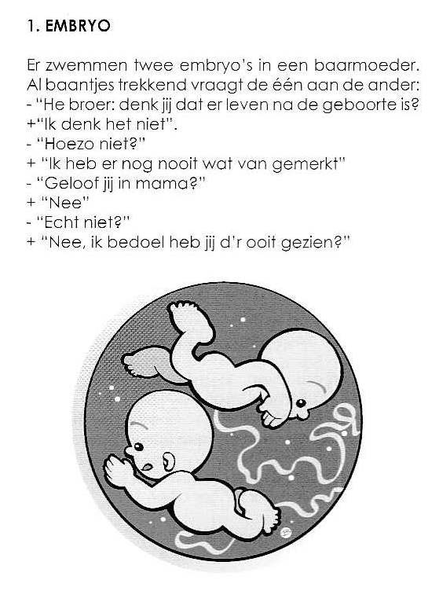

Slide 3
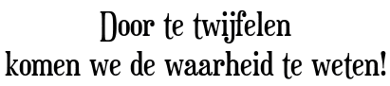
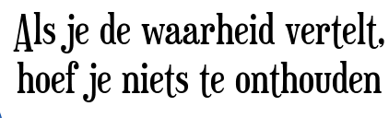
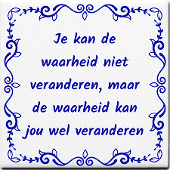
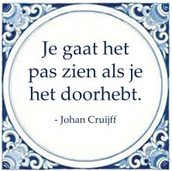
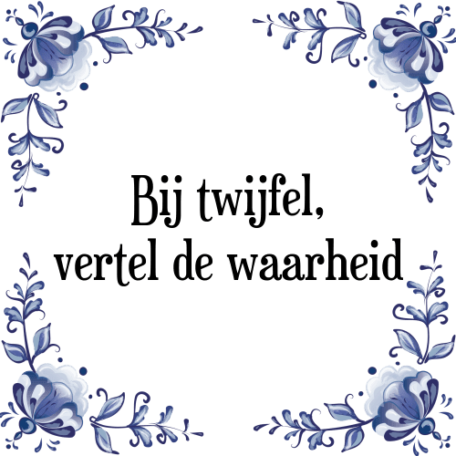

Slide 4
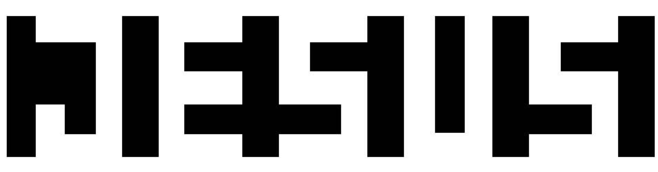
Je ziet het pas
als je het doorhebt!
Notes:
Zo is het ook met de waarheid…. Soms sta je op het verkeerde been en wil je eigenlijk niet doorhebben waar het echt over gaat. Wees eerlijk en zoek eerlijk!

Slide 5
Waarheid in de Bijbel
Jezus zegt: Ik ben de weg, de waarheid en het Leven.
Niemand komt tot de Vader dan door Mij! Johannes 14:6
אמת ‘ emeth, zn (0571)
vastigheid, trouw, waarheid, zekerheid, betrouwbaarheid, soliditeit, duurzaamheid, trouw, waarachtigheid, werkelijk
אמן ‘aman, ww (0539)
geloven, geloofwaardig, getrouw, trouw zijn, vertrouwen, betrouwbaar, waar worden, zeker zijn, verzekeren, bevestigen, vast, vastmaken, bevestigen, sterk staan, bestendig ondersteunen, gedragen worden, duurzaam maken, getoetst
Notes:
0571 אמת ‘emeth, zn
samengetrokken van 0539 TWOT-116k
AV - truth 92, true 18, truly 7, right 3, faithfully 2, assured 1, assuredly 1, establishment 1, faithful 1, sure 1, verity 1; 127
StV-waarheid 84, trouw 17, waarachtig 9, trouwelijk 4, waar(teken) 2, getrouw 2, getrouwheid 2, getrouwelijk 1, recht 1, oprechtelijk 1, waarachtiglijk 1, bestendig 1, gewis 1, bevestiging 1; 127
NBG-trouw 48, waarheid 42, betrouwbaar 9, waar 6, bestendig (2Ki 20,19) 3, waarachtig 3, blijvend (Pr 11,18) 1, eed een dure-zweren +07650 (Ps 132,11) 1, getrouw 2, getrouwheid 2, loon hun stipt hun-geven +05411 +06468 (Isa 61,8) 1, ongestoorde vrede (Jer 14,13) 1, rechte 1, trouwe (ps 146,6) 1, volkomen zuiver (Jer 2,21) 1, voorgoed (Jes 32,41) 1, waarheid naar-(Pr 29,14) 2, werkelijk 1, werkelijkheid in -(Jer 28,9) 1; 127

Slide 6
Wat is waarheid?
Jezus voor Pilatus (Johannes 18:36-37)
Hiertoe ben Ik geboren en hiertoe ben Ik in de wereld gekomen,
opdat Ik voor de waarheid zou getuigen;
een ieder, die uit de waarheid is, hoort naar mijn stem.
Pilatus zeide tot Hem: Wat is waarheid? En na dit gezegd te hebben, kwam hij weder naar buiten tot de Joden en zeide tot hen: Ik vind geen schuld in Hem.
Notes:
Johannes 7:16 ‘Wat ik de mensen leer, heb ik niet van mijzelf maar van hem die mij gezonden heeft,’ zei Jezus. 17 ‘Wie bereid is de wil van God te doen, zal ontdekken of wat ik leer van hem komt of dat ik op eigen gezag spreek. 18 Wie op eigen gezag spreekt, zoekt eigen eer. Maar wie de eer zoekt van wie hem gezonden heeft, is betrouwbaar, hij bedriegt u niet.
De vraag van Pilatus Wat is waarheid?
Johannes 18: 33 Pilatus dan keerde terug in het gerechtsgebouw en riep Jezus en zeide tot Hem: Zijt Gij de Koning der Joden?
34 Jezus antwoordde: Zegt gij dit uit uzelf of hebben anderen u over Mij gesproken?
35 Pilatus antwoordde: Ben ik soms een Jood? Uw volk en de overpriesters hebben U aan mij overgeleverd; wat hebt Gij gedaan?
36 Jezus antwoordde: Mijn Koninkrijk is niet van deze wereld; indien mijn Koninkrijk van deze wereld geweest was, zouden mijn dienaars gestreden hebben, opdat Ik niet aan de Joden zou worden overgeleverd; nu echter is mijn Koninkrijk niet van hier.
37 Pilatus dan zeide tot Hem: Zijt Gij dus toch een koning? Jezus antwoordde: Gij zegt, dat Ik koning ben. Hiertoe ben Ik geboren en hiertoe ben Ik in de wereld gekomen, opdat Ik voor de waarheid zou getuigen; een ieder, die uit de waarheid is, hoort naar mijn stem.
38 Pilatus zeide tot Hem: Wat is waarheid? En na dit gezegd te hebben, kwam hij weder naar buiten tot de Joden en zeide tot hen: Ik vind geen schuld in Hem.

Slide 7
Wat is Waarheid?
Hoe speelt waarheid een functie in het geloof
Hoe verdedig je de waarheid met solide argumenten - apologetiek
  Tactics (KL) van Gegor Koukl - Vragen stellen (student bij Dean Kenyon)
  Argumenten
Geloofsbewijzen en zin van het lijden (KL)
Doel
  informeren,
  beseffen dat er waardevolle redenen zijn om te geloven
  en ook sterke argumenten om daarvoor te staan.
Notes:
Voor deze series zijn wij op zoek naar antwoorden over de vraag 'Wat is Waarheid?' Op vrijdagavond 13 januari mag jij deze serie aftrappen met manieren waarop waarheid een functie speelt in het geloof en hoe het mogelijk is om deze waarheid te verdedigen met solide argumenten. Dit mag in een werkvorm of gewoon in een voordracht, daar laat ik je graag vrij in. Verder willen wij in de serie het ook gaan hebben over geloofsbewijzen en de zin van het lijden (waar we Carel voor vragen).
Het doel van de boodschap is in eerste plaats informeren, maar voornamelijk ook ze leren om te beseffen dat er waardevolle redenen zijn om te geloven en ook sterke argumenten om daarvoor te staan.

Slide 8
Waarheid
Geen filosoof en geen theoloog
Christen – Wis- en natuurkunde VU, Landbouwscheikunde plantenteelt Wageningen WUR, 60 jaar intensief volger/betrokken bij Bijbel en wetenschap
Waarheid over gebed en de uien 1987 (https://www.sinco.nl/1987-en-de-uienprijs/ )
Notes:
Waarheid Wikipedia
Waarheid is het in overeenstemming zijn met de werkelijkheid. In dagelijks taalgebruik wordt 'waarheid' in de eerste plaats toegeschreven aan overtuigingen, uitspraken en theorieën. Waarheid kan echter ook worden toegeschreven aan een levenshouding, ethiek of politiek systeem. Hiermee is de waarheid een feit vanuit de levensovertuiging. Wat waarheid precies betekent is onderwerp van discussie, die ver in de geschiedenis teruggaat. In de wetenschap en techniek wordt de vraag naar waarheid methodologisch opgelost.
Waarheden kunnen een beperkte geldigheid hebben, afhankelijk van het referentiekader: de uitspraak 1 en 1 is 2 is geldig voor getallen uit het decimale stelsel, maar niet voor binaire getallen. Op dezelfde manier kan een waarheid persoonsafhankelijk zijn: de uitspraak vis is lekker geldt voor de een wel, voor de ander niet. De uitspraak: persoon A houdt van vis houdt daar rekening mee.
Tegenover relativisme of contextualisme, dat stelt dat waarheid afhankelijk is van de context, bestaan er ook universalistische opvattingen waarmee er bijvoorbeeld gestreefd kan worden naar een overkoepelende waarheid die in alle omstandigheden geldt, en die ogenschijnlijk tegenstrijdige waarheden (of axioma's) op een hoger niveau met elkaar kan verzoenen.
Inhoud
Begrippen[Een analytische waarheid is een uitspraak waarvan de waarheidswaarde afhankelijk is van de betekenis van de uitspraak zelf. Een voorbeeld is: Alle vrijgezellen zijn ongetrouwd. Deze stelling is waar op grond van de betekenis van het woord vrijgezel. Vrijgezel betekent immers ongetrouwde man. In een taal waar vrijgezel zou staan voor iets anders dan ongetrouwde man zou deze uitspraak niet altijd waar zijn.
Daartegenover staan synthetische waarheden, zoals in de zin: Alle vrijgezellen zijn gelukkig. Bij synthetische waarheden wordt de waarheidswaarde niet bepaald door de uitspraak zelf en haar betekenis, maar door iets buiten de uitspraak. Vaak is het de realiteit die bepaalt of de uitspraak al dan niet waar is. Alle vrijgezellen zijn gelukkig is waar als alle feitelijke vrijgezellen in de wereld gelukkig zijn.
Noodzakelijke waarheden zijn die uitspraken die in alle mogelijke gevallen waar zijn. Het gaat om uitspraken waarvoor geldt dat de ontkenning (negatie) tot een logische tegenspraak zou leiden, bijvoorbeeld: Alle cirkels zijn rond. Als het voorwerp niet rond was, zou het namelijk geen cirkel zijn.
Verder zijn er nog contingente waarheden die niet in alle mogelijke gevallen waar zijn, maar in sommige wel. Het gaat dus om uitspraken waarvan de ontkenning niet per se tot een logische tegenspraak leidt. Een voorbeeld: Het aantal planeten is gelijk aan acht.

Slide 9
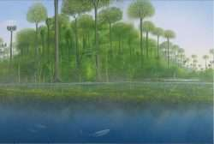
De steenkool van meneer van Soest - 1962
Vogels waren er nog niet…. Die zouden pas later komen???
https://weet-magazine.nl/artikelen/historie/drijvende-bossen/

Slide 10
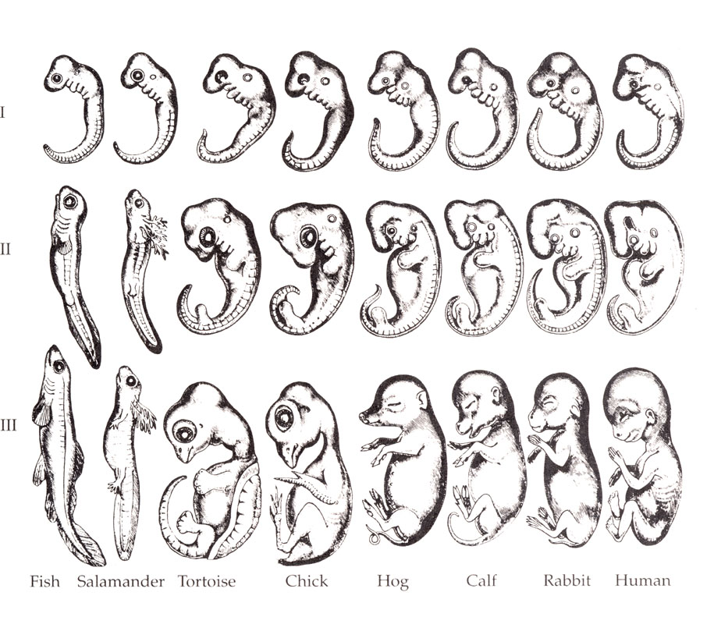
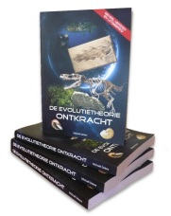
De schoolboeken
https://evolutietheorie-ontkracht.com/biologische-aanwijzingen-voor-evolutie/
Michaël Dekee
De embryo’s van Haeckel – indoctrinatie
Geef voorbeelden van het spontaan ontstaan van leven.
Notes:
DE EMBRYO’S VAN HAECKEL
Als biologisch bewijs voor de evolutietheorie wordt vaak de prent met de tekeningen van embryo’s van 19de-eeuwse evolutionist Ernst Haeckel getoond. Hierboven is een kopie te zien van de prent van Haeckel door Romanes in 1892. Ook wij kregen dat te zien aan de Gentse universiteit als bewijs dat wij allemaal zouden afstammen van de vissen. Men stelt dat iedere soort in zijn ontogenese of ontwikkeling van zygote tot volgroeide foetus, een verkorte herhaling is van de fylogenese of de evolutie van de soort. Dit wordt de biogenetische wet van Haeckel of de recapitulatietheorie genoemd: “ontogenie recapituleert fylogenie.” Men veronderstelt dus dat het menselijk embryo in zijn ontwikkeling de verschillende stappen doormaakt die overeenkomst vertonen met de voorouderlijke levensvormen waaruit de mens is geëvolueerd.
Maar kennelijk werd al vrij vroeg gewezen op de problemen met deze theorie. In een boekje over evolutie uit 1969 dat ik in 2019 van mijn grootvader zaliger heb geërfd, schrijft zoöloog Dr. J.R. Howitt het volgende: [1]
“Ondanks alle bewijzen van het tegendeel, worden de studenten van onze universiteiten en hogescholen nog in deze hypothese onderwezen. Het klassieke voorbeeld dat gewoonlijk wordt gegeven, is dat van de veronderstelde kieuwspleten. In een bepaald stadium van de ontwikkeling van menselijke en andere embryo’s verschijnen structuren die ten onrechte als kieuwen of kieuwachtige spleten zijn aangeduid. Er wordt gezegd dat deze kloofjes een recapitulatie zijn van de kieuwspleten van vissen. Maar deze structuren in het menselijk embryo zijn alleen maar verlagingen tussen de daarmee samenhangende welvingen, die de bloedvaten bevatten, waardoor het bloed naar het voorste deel van het lichaam wordt gevoerd. Bij de vissen worden de verlagingen geperforeerd en vormen zich kieuwen. De vis ademt door de kieuwspleten, maar de ademhaling van het menselijk embryo wordt verzorgd vanuit de placenta. Het is daarom voor de hand liggend dat er geen enkele functionele relatie bestaat tussen de kieuwspleten van de vissen en de inwendige groeven van het menselijk embryo. Sir Gavin de Beer zei hierover: “De inwendige ‘zakken’ van de embryo’s van reptielen, vogels en zoogdieren tonen maar weinig gelijkenis met de kieuwspleten van een volwassen vis. Alles wat gezegd kan worden is dat de vis zijn inwendige ‘zakken’ in stand houdt en dat daaruit kieuwspleten worden gevormd, terwijl reptielen, vogels en zoogdieren ze niet als zodanig in stand houden. Bij hen veranderen ze in andere structuren, zoals de buis van Eustachius, de amandelklieren en de Thymusklieren.” De embryo’s van zoogdieren liggen gedurende de periode van de zwangerschap in het vruchtwater en dit wordt vergeleken met het verschijnsel van ‘een vis in een vijver’. Maar hier is de overeenkomst weer louter oppervlakkig. De vis verkrijgt zijn voedsel uit het omringende water, maar de foetus wordt voornamelijk gevoed via de navelstreng zodat er, functioneel gezien, helemaal geen gelijkenis is. Het vruchtwater dient als stootkussen tussen de foetus en de wand van de baarmoeder en is noodzakelijk voor de bescherming de nog niet geboren vrucht. Het dient ook als een bron van water voor de foetus, om te drinken. Het is duidelijk dat de overeenkomst in vorm alleen niet bewijst dat er een verder verband bestaat. […]
Het is interessant op te merken wat de moderne chirurgie over de recapitulatietheorie zegt. Wijlen prof. Rendle Short van de Universiteit van Bristol, heeft verklaard: “De gewone menselijke misvormingen, zoals een hazenlip, een open gehemelte, een klompvoet, extra vingers of tenen, vingers met vliezen ertussen, open rug en een groot aantal andere afwijkingen zijn op geen enkele wijze kenmerkend voor mogelijke voorouders. De vermelding, dat er kinderen met een staart geboren kunnen worden, is vaak van boek tot boek overgenomen. Men kan veilig stellen dat van de duizend kinderen met aangeboren afwijkingen er niet meer dan één is die een “staart” heeft, en als dat gebeurt is het gewoonlijk een vettige tumor aan het heiligenbeen of stuitbeen en beslist niet zoiets als de staart van een aap. […]
De recapitulatietheorie is daarom een onjuiste interpretatie van de embryonale ontwikkeling, gegrond op een zeer oppervlakkig onderzoek. Elk stadium van de embryonale ontwikkeling is nodig voor het leven van de ongeboren vrucht en deze stadia zijn geen recapitulatie van de evolutie van de soort.”
Verder zijn ook de tekeningen zelf van Haeckel kennelijk problematisch. Eerst en vooral klopt de verhouding in afmetingen van de embryo’s niet, en dat al in het eerste stadium. Maar nog belangrijker: in 1997 werd door embryoloog (en evolutionist) Richardson een studie gedaan naar de werkelijke vorm van de embryo’s welke Haeckel toont in zijn tekening.[2] Richardson en zijn team fotografeerden de embryo’s van verschillende organismen in de stadia zoals de embryo’s van Haeckel. Zijn resultaten waren opvallend.
Eigen figuur van enkele embryo’s in het eerste stadium, op basis van de foto’s van Richardson (embryo’s niet op gelijke schaal).Richardson schreef:
“Ons onderzoek ondermijnt serieus de geloofwaardigheid van Haeckels tekeningen, die geen geconserveerd stadium tonen voor gewervelden, maar een gestileerd embryo van een viervoetige. […] Een ander punt dat naar boven komt uit deze studie is de aanzienlijke onnauwkeurigheid van Haeckels bekende figuren. Deze tekeningen worden nog steeds op grote schaal geproduceerd in tekstboeken en reviewartikels, en blijven een significante invloed uitoefenen op de ontwikkeling van ideeën in dit veld (Wolpert 1991; Alberts et al. 1994; Duboule 1994). Sedgwick (1984) en Richardson (1995) hebben beiden beweerd dat Haeckels tekeningen onnauwkeurig zijn, en nu hebben we overtuigend bewijs dat dit inderdaad het geval is. […] Verder slaagt hij er niet in om wetenschappelijke namen, stadia of bronnen voor de weergegeven specimens te geven. Deze onnauwkeurigheden en weglatingen ondermijnen ernstig zijn geloofwaardigheid.”
In datzelfde jaar publiceerde Elisabeth Pennisi in Science een artikel waarin ze de foto’s gebruikte van Richardson om aan te tonen dat Haeckels tekeningen misleidend waren. [3] Het wetenschappelijke blad Science erkende dat “generaties van biologiestudenten misleid kunnen geweest zijn door een bekende reeks tekeningen van embryo’s die 123 jaar geleden gepubliceerd werden door de Duitse bioloog Ernst Haeckel.” Volgens het artikel in Science tonen Haeckels tekeningen “gewervelde embryo’s van verschillende dieren die door dezelfde stadia van ontwikkeling gaan.” Maar de indruk die ze geven, dat de embryo’s precies gelijk zijn, “is verkeerd”.
De latere versies van de embryotekeningen van Haeckel waren iets verbeterd, maar het probleem is dat evolutionisten steevast Haeckels eerste versie gebruiken om evolutie ‘te bewijzen’. De tekeningen van Haeckels embryo’s die steevast worden getoond in de scholen en aan de universiteit zijn gewoonweg vals. Daarenboven is de theorie die bij deze valse tekening verkondigd wordt, vrij gebrekkig. Dit is allemaal zéér problematisch.
[1] HOWITT J.R., Evolutie, wetenschap of dwaling, Gideon, Hoornaar, Nederland, 1969, p. 32-37 – Origineel: HOWITT J.R. Evolution “Science so-called”, ICR, 1964

Slide 11
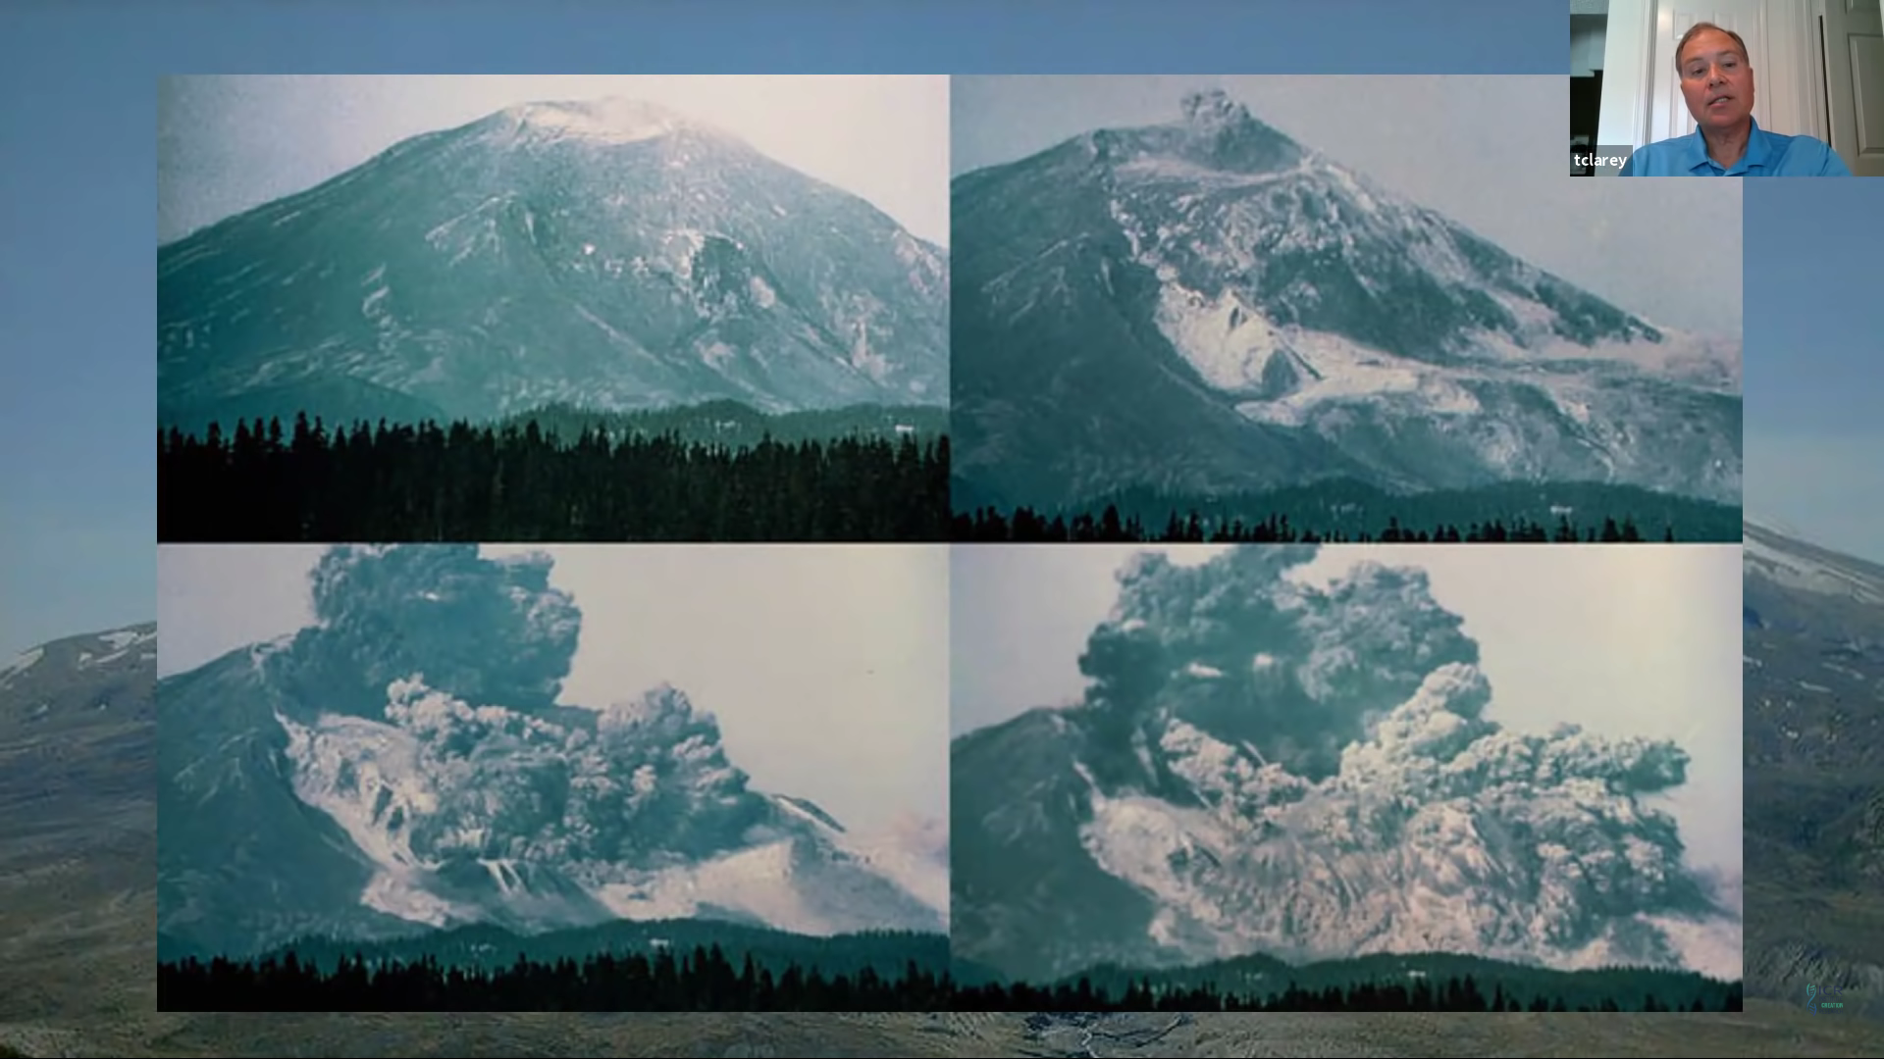
Geologie - nieuwe inzichten …. 1980
Na de uitbarsting van Mount st Helen in Washington in 9 uur
https://www.bing.com/videos/search?q=st+helena+geology&docid=607992736290076912&mid=1CFC4D0141CBAB61442D1CFC4D0141CBAB61442D&view=detail&FORM=VIRE

Slide 12
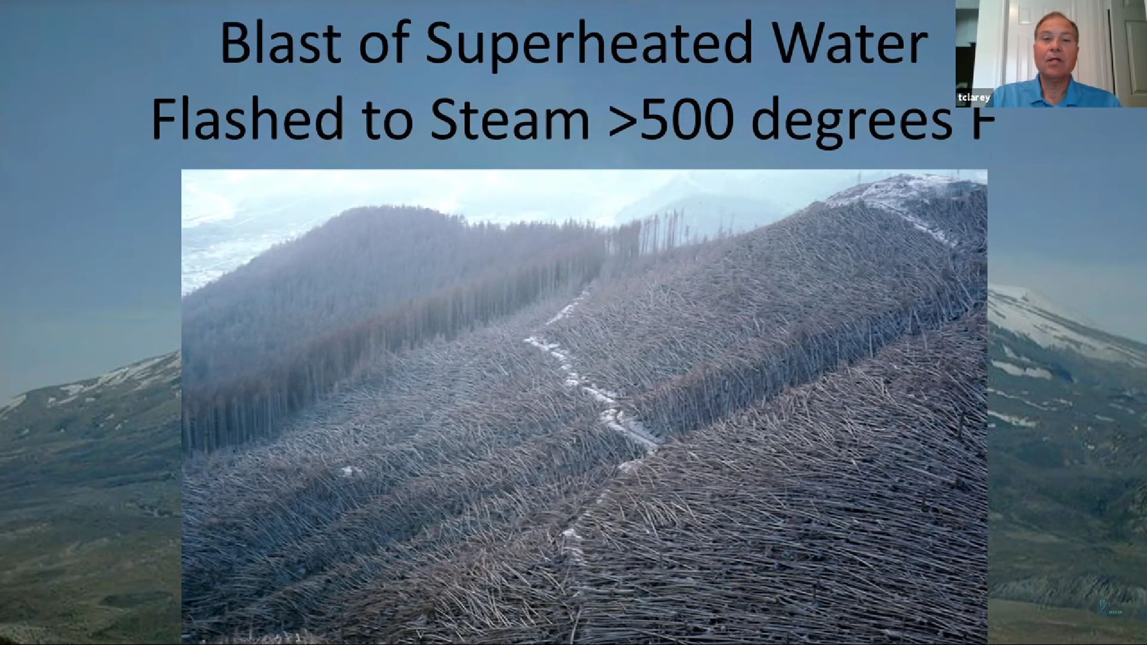
Notes:
Mount st Helen 1980

Slide 13
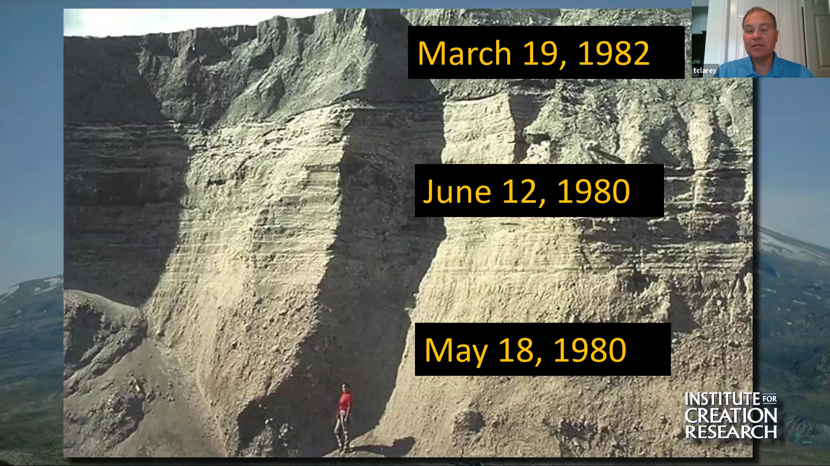

Slide 14
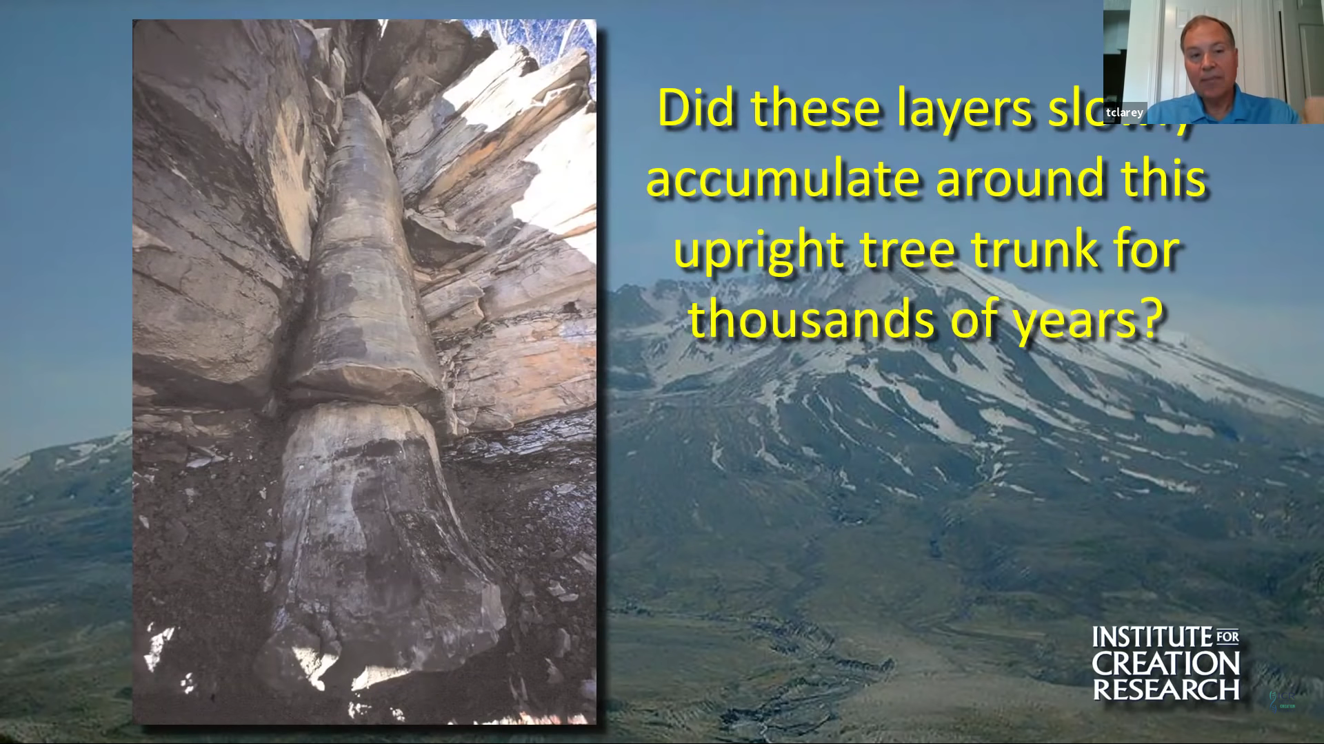

Slide 15
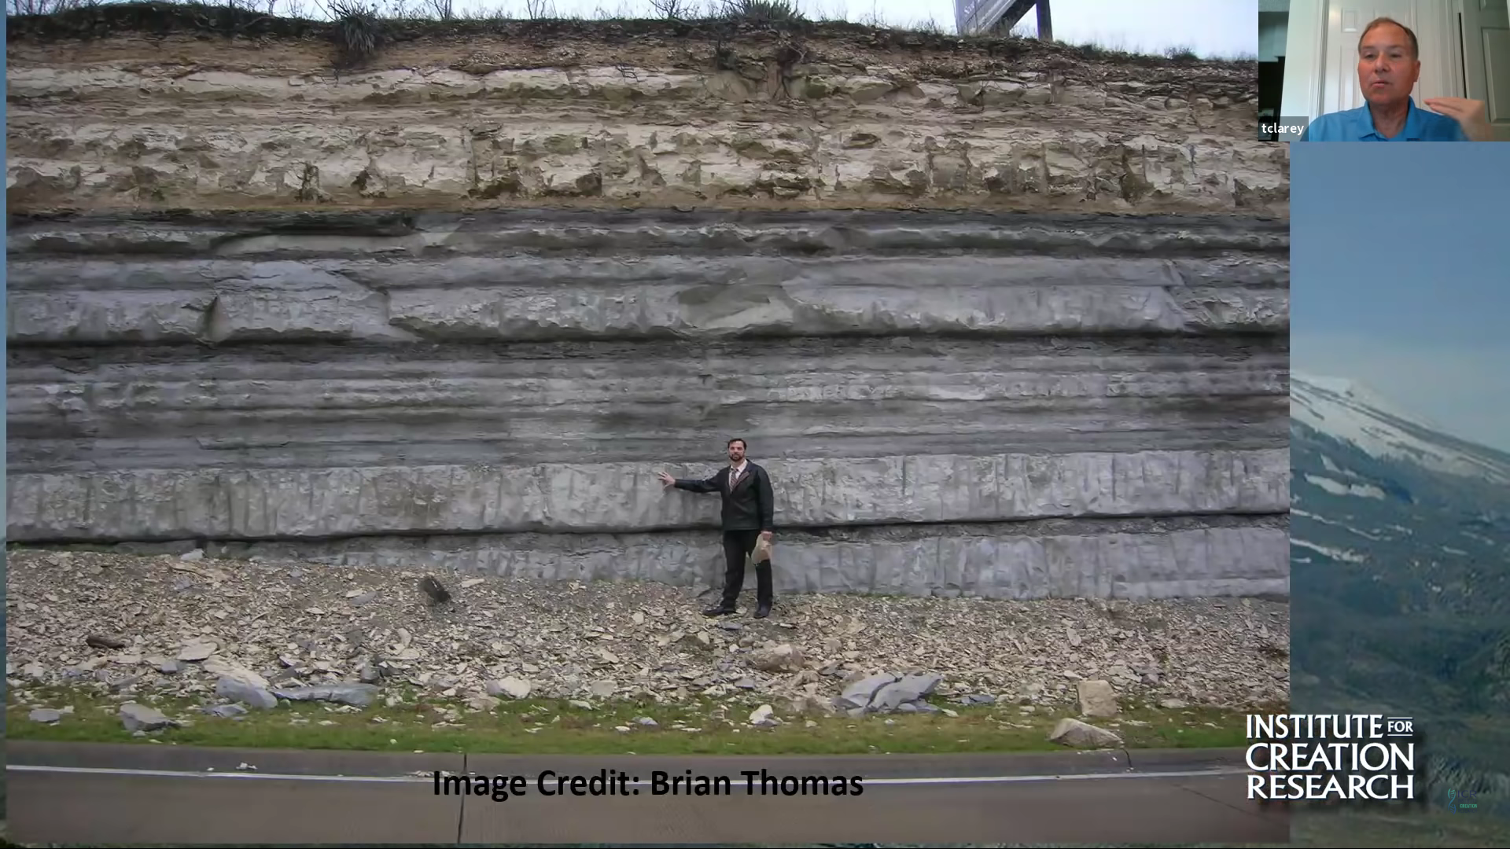

Slide 16
Waarom wordt de waarheid verward?
De naam voor duivel is
Diabolos afkomstig van
dia-ballo
Door elkaar gooien
Verwarren

Slide 17
Genesis 1 onder vuur
Hoe kwets je God het meest?
God de Schepper
6 dagen en de 7e dag rust
De mens naar Gods beeld/wezen: mannelijk en vrouwelijk
Opdat zij beheren
Orde, schoonheid, waarheid
Alles ontstaat vanzelf
24/7 - Geen rust
De mens naar eigen beeld: lhbtq+
Exploitatie en onderdrukking
Verwarring

Slide 18
De werkelijke achtergrond - verwarring
WAARHEID LEUGEN
Diaballo - verwarren!
Begint in het Paradijs
Van God los!
Overspoeld de wereld tot “in de dagen van Noach”
Water – ZONDVLOED Genesis 6-9
Vuur – 2 Petrus 3
Notes:
Genesis 3:1 De slang nu was het listigste van alle dieren des velds, die de HERE God gemaakt had; en zij zeide tot de vrouw: God heeft zeker wel gezegd: Gij zult niet eten van enige boom in de hof?
Het Griekse woord voor chaos is διαβάλλω, het betekent letterlijk “door elkaar gooien” of “uit elkaar halen”. De Diaballo, de Diabolos, de Duivel, is daar de verpersoonlijking van.
Septuaginta tijdlijn AM BC Jaren tot … Schepping Adam 0 -5169 Seth geb 230 -4939 230 Enos geb 435 -4734 205 Kenan geb 625 -4544 190 Mahalalel geb 795 -4374 170 Jered geb 960 -4209 165 Henoch geb 1122 -4047 162 Methusalach 1287 -3882 165 Lamech 1474 -3695 187 Noach 1662 -3507 188 Sem geb 2164 -3005 502 VLOED 2262 -2907 98
2 Petrus 3:10 Maar de dag des Heeren zal komen als een dief in de nacht. Dan zullen de hemelen met gedruis voorbijgaan en de elementen brandend vergaan, en de aarde en de werken daarop zullen verbranden. 11 Als deze dingen dus allemaal vergaan, hoedanig behoort u dan te zijn in heilige levenswandel en in godsvrucht; 12 u, die de komst van de dag van God verwacht en daarnaar verlangt, de dag waarop de hemelen, door vuur aangestoken, zullen vergaan en de elementen brandend zullen wegsmelten. 13 Maar wij verwachten, overeenkomstig Zijn belofte, nieuwe hemelen en een nieuwe aarde, waar gerechtigheid woont.

Slide 19
De waarheid in het gedrang
Verwarring en laster vandaag
Bijbelkritiek
Evolutie agenda
Lhbtq+ agenda
Klimaat agenda

Slide 20
1. Is de Bijbel betrouwbaar?
Een kwart van de Bijbel is profetie… Je kunt zo nagaan dat het klopt!
De hoeveelheid manuscripten
Genesis (over de oorsprong van het “schrijven”)
Daniel (schriftkritiek… pas geschreven nadat..)
Jesaja (weerlegging van overschrijffouten)
Profetieën over de Messias
De geboorte, het leven, het sterven en de opstanding van Jezus Christus
Goede boeken: Josh McDowell, Lee Strobel en vele anderen
Sites: https://logos.nl/aanbevolenbronnen/
Notes:
Voorbeeld …. De profeet Daniel… De toekomst wordt zo precies geopenbaard dat men dacht dat het achteraf pas was opgeschreven.
De Joden hebben Daniel als profeet geschrapt omdat hij te letterlijk Jezus aankondigde 550 jaar van tevoren!
Daniel werd gevonden in de Dode Zee rollen als een ‘heilig’ boek reeds in de twee eeuw voor Christus toen de profetieën nog aan het gebeuren waren of nog moesten komen… Alles is precies uitgekomen!

Slide 21
De evolutietheorie, big bang enz.
Miljoenen zijn hun geloof kwijtgeraakt door deze mis-informatie vanaf het begin. Welke drive hield de evolutietheorie zolang de standaard?
Steeds minder wetenschappers geloven in de Big Bang. Alles blijkt steeds weer net iets anders…. Terwijl Gods Woord er ligt als waarheid!
Het verwerpen van Gods woord heeft de wetenschap betreurenswaardig achter laten lopen! Vgl Jeremia 8:9.

Slide 22
90 % van alle soorten ontstond tegelijk
In een grootschalige genetische studie ontdekten …. en David Thaler, geneticus aan de Universiteit van Bazel, dat vrijwel 90 procent van alle dieren op aarde rond dezelfde tijd zijn ontstaan.
Meer bepaald ontdekten zij dat 9 van de 10 diersoorten op aarde op hetzelfde tijdstip ontstonden als de mens, zo'n 100.000 tot 200.000* jaar geleden. (* Eigenlijk veel minder nl zo’n 6.000-10.000 jaar)
"Deze conclusie is zeer verrassend," zegt Thaler, "en ik heb me er zo hard mogelijk tegen verzet."
Notes:
Massive Genetic Study Reveals 90 Percent Of Earth’s Animals Appeared At The Same Time
Nicole Arce, Tech Times 30 May 2018, 07:05 am
Landmark new research that involves analyzing millions of DNA barcodes has debunked much about what we know today about the evolution of species.
In a massive genetic study, senior research associate at the Program for the Human Environment at Rockefeller University Mark Stoeckle and University of Basel geneticist David Thaler discovered that virtually 90 percent of all animals on Earth appeared at right around the same time.
More specifically, they found out that 9 out of 10 animal species on the planet came to being at the same time as humans did some 100,000 to 200,000 years ago.
"This conclusion is very surprising," says Thaler, "and I fought against it as hard as I could."
What Is DNA Barcoding?
Over the last decade, hundreds of scientists collected around 5 million DNA barcodes from 100,000 animal species in different parts of the globe. Stoeckle and Thaler looked through these 5 million genetic imprints to find one of the most surprising discoveries about evolution to date.
There are two types of DNA. Most people know nuclear DNA. This is the DNA containing the genetic blueprint for each single individual. It is passed down from the parents to the offspring. The genome is made from kinds types of molecules arranged in pairs. There are 3 billion of these pairs, which are then used to form thousands of genes.
The other, less familiar type of DNA is one found in the mitochondria of cells. The mitochondria generate energy for the cell and contains 37 genes. One of these is the COI gene, which is used to create DNA barcodes. All species have a very similar mitochondrial DNA, but their DNA is also different enough so we can distinguish between species.
Paul Hebert, biologist and director of the Biodiversity Institute of Ontario, developed a new way to identify species by studying the COI gene.
Born Around The Same Time
In analyzing the COI of 100,000 species, Stoeckle and Thaler arrived at the conclusion that most animals appeared simultaneously. They found that the neutral mutation across species were not as varied as expected. Neutral mutation refers to the slight DNA changes that occur across generations. They can be compared to tree rings because they can tell how old a certain specie or individual is.
As to how that could have happened, it's unclear. A likely possibility is the occurrence of a sudden event that caused large-scale environmental trauma and wiped out majority of the Earth's species.
"Viruses, ice ages, successful new competitors, loss of prey — all these may cause periods when the population of an animal drops sharply," explains Jesse Ausubel, director of the Program for the Human Environment.
Such times give rise to sweeping genetic changes across the planet, causing new species to appear. However, the last time such an occurrence took place was 65 million years ago, when an asteroid hit the Earth and killed off the dinosaurs and half of all other species on the planet.
The study is published in the journal Human Evolution.
Photo: Lars Plougmann | Flickr
ⓒ 2021 TECHTIMES.com All rights reserved. Do not reproduce without permission.
Tags: DNA Genetics
© 2022 Tech Times LLC. All rights reserved.

Slide 23
In principe wijst alles op een Schepper
De tweede (hoofd)wet van de thermodynamica
(entropiewet – wet van de toenemende chaos)
is gebaseerd op de volgende waarnemingen:
warmte stroomt van nature van warme naar koude gebieden en nooit spontaan van koud naar warm.
arbeid kan wel volledig in warmte, maar omgekeerd kan warmte nooit volledig in arbeid worden omgezet
Deze wet betekent dat organisatie (organismen) alleen mogelijk is als er energie en informatie van buiten het systeem wordt toegevoegd, m.a.w. als er een Schepper is!
Notes:
De tweede wet van de thermodynamica, ook wel Tweede Hoofdwet genoemd, is een fundamentele wetmatigheid gebaseerd op de volgende elementaire macroscopische waarnemingen:
warmte stroomt van nature van warme naar koude gebieden en nooit spontaan van koud naar warm.
arbeid kan wel volledig in warmte, maar omgekeerd kan warmte nooit volledig in arbeid worden omgezet (dit feit werd met name ontdekt bij de ontwikkeling van de stoommachine)
In de tweede helft van de 19e eeuw, toen het bestaan van atomen en moleculen steeds meer bevestigd werd, ontdekte men dat deze macroscopische eigenschappen in wezen zijn terug te voeren tot microscopische eigenschappen, namelijk de chaotische beweging van grote aantallen moleculen of atomen. Met behulp van de statistische mechanica, die vooral door Gibbs en Boltzmann werd ontwikkeld, kon deze hoofdwet worden geherformuleerd in termen van waarschijnlijkheid van de bewegingstoestand van grote aantallen moleculen. Temperatuurverschillen binnen één systeem worden van nature afgevlakt door dissipatie van kinetische energie door onderlinge botsingen van moleculen, die uiteindelijk leiden tot een evenwichtstoestand. Nauw hiermee verbonden is het begrip entropie als maat voor de waarschijnlijkheid van een verdeling van microtoestanden, waarbij de evenwichtstoestand de toestand met maximale entropie is.
Deze wet betekent ook dat zelforganisatie in een chaotisch systeem alleen mogelijk is als er energie van buiten het systeem wordt toegevoegd.

Slide 24
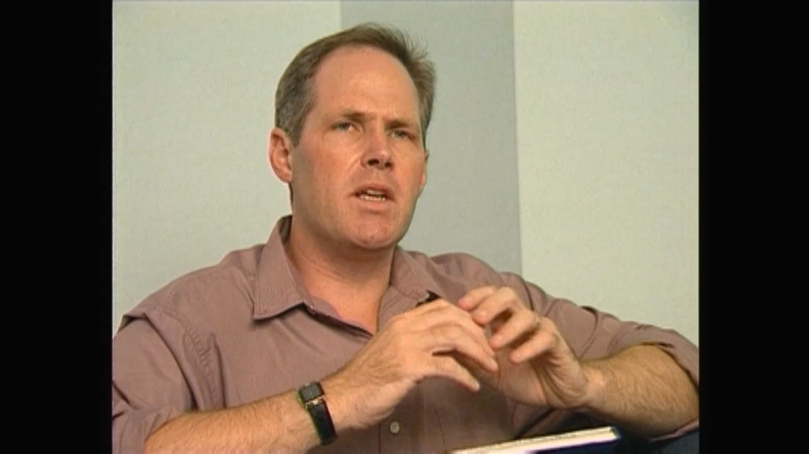
Professor Dawkins – boegbeeld van Evolutie
Is er een voorbeeld van toename aan informatie in organismen?

Slide 25
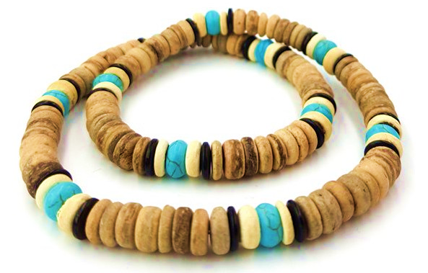
Scheikunde en kansen
Aminozuren vormen als kralen in een ketting eiwitten.
Zij kunnen zich in water nooit spontaan aaneenrijgen
tot eiwitten. Het oersoep-idee is totaal on-wetenschappelijk.
In een cel zitten duizenden verschillende eiwitten die allemaal
samenwerken om leven mogelijk te maken. Een heel andere stof DNA heeft de informatie en weer anderen – ribosomen – maken de eiwitten met energie uit energie-opladers (ATP in mitochondrien) enz. enz.
De kans om een denkbeeldig simpel eiwit van 100 aminozuren uit 20 verschillende aminozuren bij toeval te laten ontstaan is 1:20¹⁰⁰ = 1:10¹³⁰ . Ons universum heeft 10⁸⁰ atomen. Als 1 miljard universums op 1 plek 1 miljard keer/sec al hun atomen inzetten in een combinatie, dan zijn nog 10³² seconden = 100.000.000.000.000.000 miljard jaar nodig om dit ene eiwit door toeval te laten ontstaan.
Toeval is volkomen onmogelijk!

Slide 26
Chemie Overal 5 VWO – H14 opgave 22
Antwoord c is heel onlogisch en gewoon onjuist. Alle theoretisch mogelijke eiwitten zijn er nog vele malen meer. Linksdraaiende en rechtsdraaiende, meer of minder aminozuren, andere aminozuren dan de voorgelecteerde 20 enz. brengt je voor dit ene eiwit op een onbeschrijfelijk kleine kans.

Slide 27
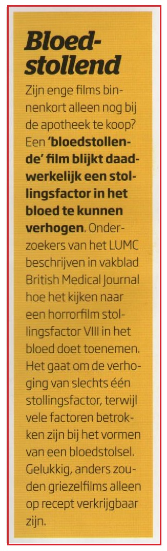
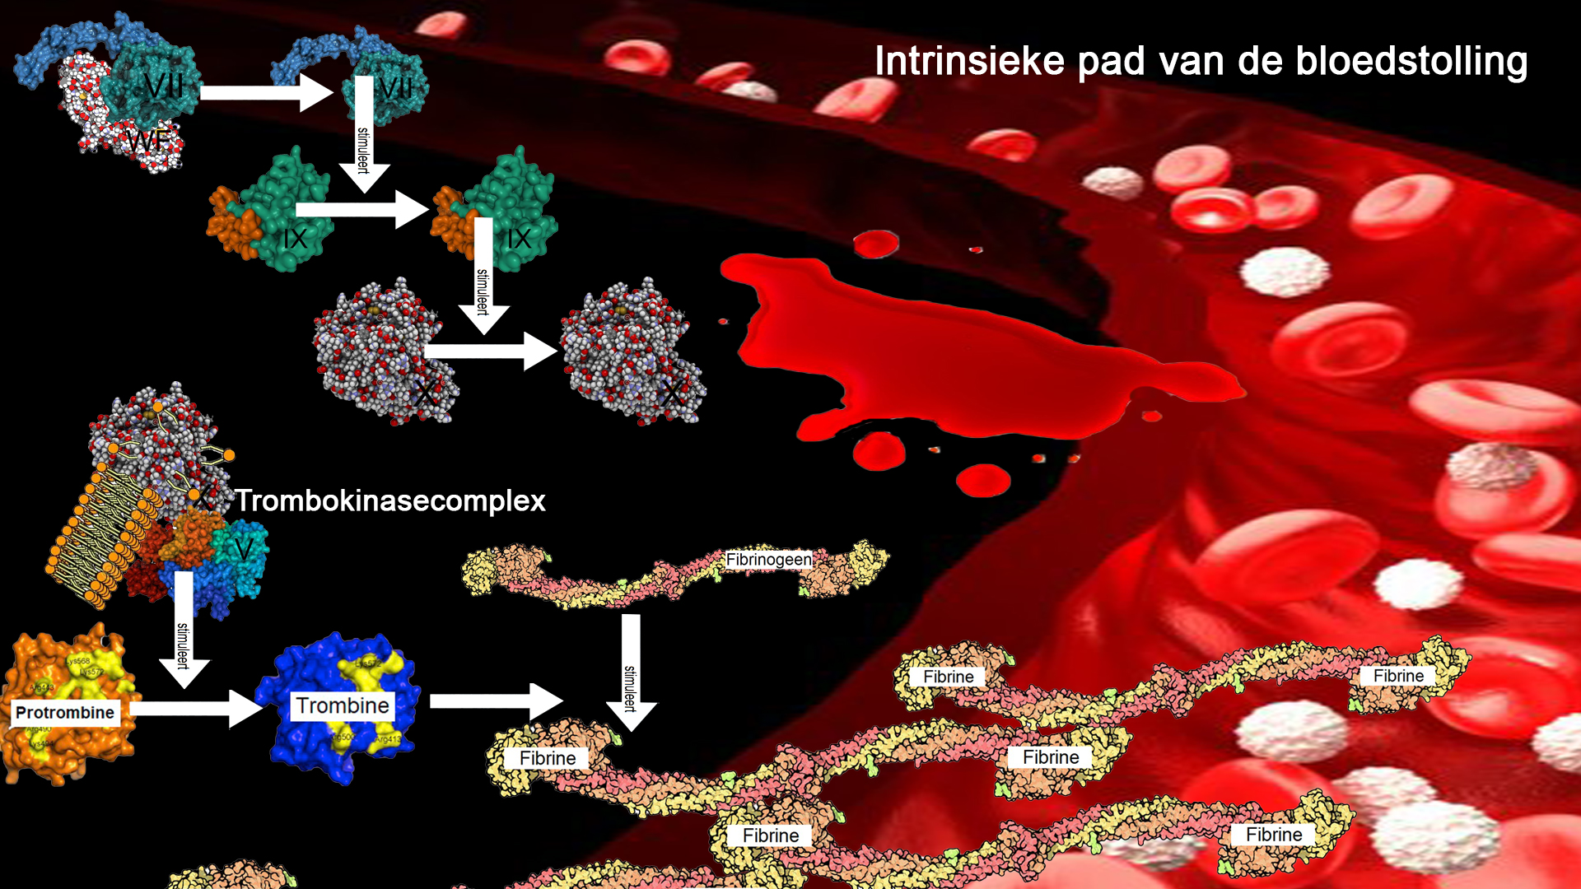
Bloedstolling en > 30 stollingsfactoren
https://mens-en-gezondheid.infonu.nl/leven/28874-de-bloedstollingscascade.html
https://biologielessen.nl/index.php/dna-18/619-bloedstolling
Notes:
https://mens-en-gezondheid.infonu.nl/leven/28874-de-bloedstollingscascade.html
De bloedstollingscascade
De bloedstolling is een belangrijk proces in het lichaam dat er voor zorgt dat kleine beschadigingen van het weefsel snel dichtgemaakt worden. Waardoor het bloedverlies minimaal is. Het proces dat leidt tot bloedstolling is uitermate complex, waarbij een groot aantal eiwitten betrokken zijn. Een te goed werkend stollingssysteem kan leiden tot trombose, terwijl een slecht functionerend systeem leidt tot verhoogde bloedingskans.
Twee wegen tot de stollingscascade
Intrinsieke weg: factoren in het bloed.
Extrinsieke weg: factoren zoals weefselbeschadiging.
De extrinsieke stolling zet de intrinsieke stolling op gang via factor VII (vWF-factor). Bij de extrinsieke stolling wordt sneller trombine gevormd die de intrinsieke stolling op gang brengt door het activeren van stollingscascades. De extrinsieke stolling duurt vrij kort.
Hemostase bestaat uit 4 stappen:
Constrictie van het beschadigd bloedvat
Het dichten van de beschadiging door bloedplaatjes
De vorming van een prop door fibrine-strands: bloedstolling
De oplossing van de prop na weefsel reparatie: fybrinolyse
Stap 1
Factoren die vasculaire spasme triggeren zijn: beschadiging aan het bloedvat, stoffen afgegeven door endotheelcellen en bloedplaatjes en reflexen die in gang gezet zijn door pijnreceptoren.
Stap 2
Bloedplaatjes plakken in normale omstandigheden niet aan elkaar, maar bij een beschadiging ondergaan ze een transformatie waardoor ze opzwellen en plakkerig worden. Ze plakken dan aan het collageen (Von Willebrand factor) en breken geleidelijk af. Hierbij laten ze chemische stoffen vrij. Serotonine is er één van, deze zorgt ervoor dat de vasculaire spasme heviger wordt. Adenosine difosfaat (ADP) is ook een stofje dat vrijkomt, dat ervoor zorgt voor meer aantrekking van bloedplaatjes die op hun beurt hun inhoud vrijgeven. Thromboxane A2, een kort levend prostaglandine derivaat, dat hierbij ook vrijkomt zorgt voor allebei de reacties. Deze positieve feedback cyclus zorgt ervoor dat er in een kort tijdsbestek een bloedprop is opgebouwd om het beschadigde weefsel. De aggregatie van bloedplaatjes is beperkt tot deze plek. Dit komt door de prostaglandine PGI2, geproduceerd door endotheelcellen. PGI2 is een sterke bloedplaatjesaggregatie remmer. Het niet beschadigd deel van een bloedvat heeft een endotheel-laag dat ervoor zorgt via PGI2 dat de aggregatie daar ophoudt.
Stap 3
Bloed wordt van vloeibaar in een gelachtige substantie gevormd: bloedstolling. Deze bestaat uit een drie-fase-proces:
Prothrombine-activator wordt geproduceerd → de 2 wegen die leiden tot de bloedstollingscascade kan alleen plaatsvinden als het molecuul PF3 aanwezig is. Bij contact van bloed met tissue factor, een factor die vrijgegeven wordt door beschadigde cellen, wordt de extrinsieke weg getriggerd. Deze slaat een paar stappen over en is dus sneller. Wanneer factor X wordt geactiveerd, bindt deze met tissue factor of PF3, factor V en calcium ionen, zodoende prothrombine-activator te vormen.
Deze zet het eiwit prothrombine om in het actieve enzym thrombine
Thrombine zorgt ervoor dat fibrinogeen moleculen omgezet worden in fibrine. Deze op zijn beurt vormt onoplosbare fibrinedraden die bloedplaatjes vasthoudt, zodoende het gat effectief te dichten. Thrombine, bij aanwezigheid van calcium, activeert ook factor XIII → fibrine stabiliserende factor.
Stap 4
Fibrinolyse wordt in gang gezet, nadat de wond is genezen, en zorgt ervoor dat de niet meer benodigde bloedprop opgelost kan worden. Het enzym plasmine is een bloedprop oplosser. Deze wordt geproduceerd wanneer eiwit plasminogeen geactiveerd wordt. Er is altijd een grote hoeveelheid plasminogeen aanwezig in het bloed. Deze is ook al aanwezig in de bloedprop, maar dan in de inactieve vorm. Wanneer plasminogeen geactiveerd wordt, wordt er plasmine gevormd. De activatoren van plasminogeen worden tissue plasminogeen activator of kortweg tPA genoemd. tPA wordt vrijgegeven door endotheelcellen, als er een bloedprop in de buurt is. Geactiveerde factor XII en thrombine zijn ook tPA’s. Plasmine dat vrijkomt en in het bloed beland wordt heel snel door circulerende enzymen vernietigd.
Vitamine K en calcium
De bloedstolling zit ingewikkelder in elkaar, er spelen wel 30 factoren mee; stollingsfactoren. Vitamine K speelt een belangrijke rol hierin. Het is zelf geen stollingsfactor maar is wel nodig bij de productie van stollingsfactoren. Personen met een te laag vitamine K gehalte hebben dan ook een langere bloedtijd na een beschadiging. Een ander belangrijk stofje is calcium. Deze is nodig voor de activatie van bloedstollingsfactoren. Het is een bindingsmolecuul, het houdt 2 min ladingen vast.
© 2008 - 2023 Baasb, het auteursrecht van dit artikel ligt bij de infoteur. Zonder toestemming is vermenigvuldiging verboden. Deze informatie is van informatieve aard en geen vervanging voor professioneel medisch advies. Per 2021 gaat InfoNu verder als archief, artikelen worden nog maar beperkt geactualiseerd.

Slide 28
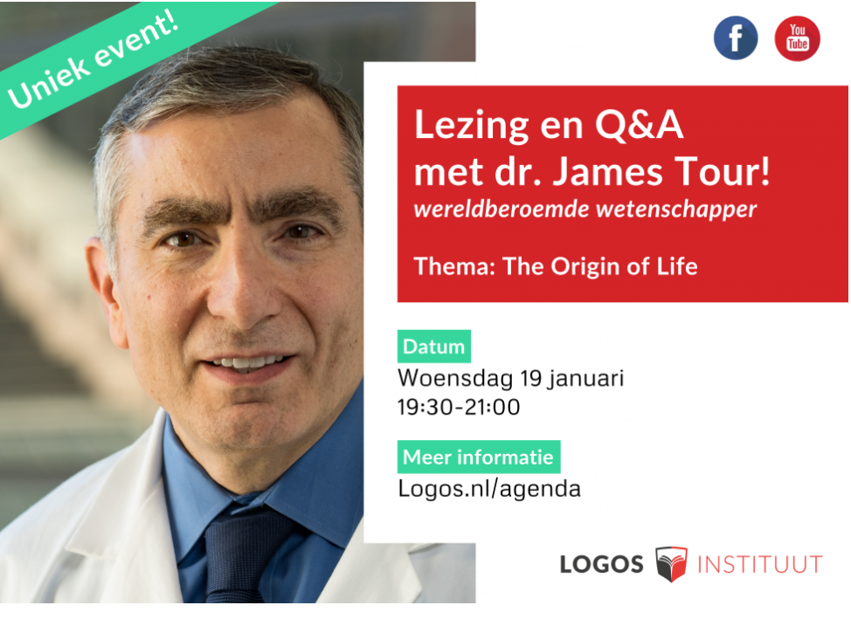
Topwetenschappers die geloven
James Tour en God
https://logos.nl/unieke-livestreams-met-wereldberoemde-dr-james-tour-en-dr-peter-borger/
Als een organisme net gestorven is…. Wat is er gebeurd?
Hoe meer we ontdekken, hoe duidelijker het feit van de Schepper God!
Notes:
“Ik vind het stuitend. Ik vind dat een wetenschapper geen christen kan zijn. Of wat voor ander geloof dan ook kan hebben.” Dit zijn de woorden van prof. dr. Peter Atkins, emiritus hoogleraar scheikunde. “Het moet bij iedereen schuren als je én wetenschapper bent, én religieus,” voegt prof. dr. Bert Meijer, hoogleraar organische scheikunde, daaraan toe. De aanleiding? Ter voorbereiding op de uitzending van het EO-programma Andries en de wetenschappers van afgelopen dinsdag, 1 oktober 2019,¹ spreekt Andries Knevel ze in verband met zijn interview met James Tour, hoogleraar nanotechnologie en scheikunde aan Rice University in Houston, die met meer dan zeshonderdvijftig wetenschappelijke artikelen en 120 patenten gezien wordt als een van de invloedrijkste wetenschappers van dit moment.². En die christen is.
“Waarom,” vraagt Atkins zijn collega-wetenschapper Tour via een door Knevel vertoonde videoboodschap, “aanvaardt u het gezag van de Bijbel, terwijl dat gewoon volksvertellingen zijn, verhalen die slechts door boeren zijn verteld?” Het antwoord van Tour is simpel: “Voor mij zijn het geen volksvertellingen, maar is het het Woord van God.” Hij weet dat door zijn geloof. Om er even later aan toe te voegen: “Ik kan met mijn microscoop niet bewijzen dat Gods Woord waar is. Het is op een andere manier verankerd.” Tegelijkertijd vraagt hij zich af: “Hoe weet hij dat het volksvertellingen zijn? Hoe weet hij dat ze niet kloppen? Hoe kun je dat zeker weten?”
James Tour, afkomstig uit een seculier joodse familie, is op zijn achttiende tot geloof gekomen door een persoonlijke geloofservaring, waarover hij bewogen vertelt. Hij wéét dat God hem genadig is, omdat hij dat persoonlijk heeft ervaren. Een ervaring die zo werkelijk voor hem is als de moleculen waarmee hij dagelijks werkt. Hij heeft zijn zonden beleden en daadwerkelijk de aanwezigheid van Christus gevoeld. Niettemin onderbouwt Tour zijn absolute overtuiging met een voorbeeld dat deze voor hem bevestigt: de Dode Zee-rollen van 300 v.Chr. Daarin staan profetieën uit het boek Jesaja, die met hun oorsprong rond 700 v.Chr. dateren van lang voordat ze zijn uitgekomen: bijvoorbeeld dat Jezus Christus zou lijden, iets dat in de eerste eeuw ook gebeurde, of de belofte van God dat Hij Zijn volk zou laten terugkeren in een land dat in één dag zou ontstaan. Dat gebeurde uiteindelijk op 15 mei 1948.³. “Dan moet je wel zeggen dat het meer is dan een volksvertelling.” Bovendien stelt Tour: “De meneer die deze vragen stelt is geen historicus als Will Durant,”⁴ volgens wie je “niet kunt kijken naar de geschriften van die mannen, de evangelisten, de apostels, zonder te geloven dat die gebeurtenissen waar waren.” Feiten die bewezen kunnen worden door ‘historisch bewijs’, niet door ‘wetenschappelijk bewijs,’ aldus Tour.

Slide 29
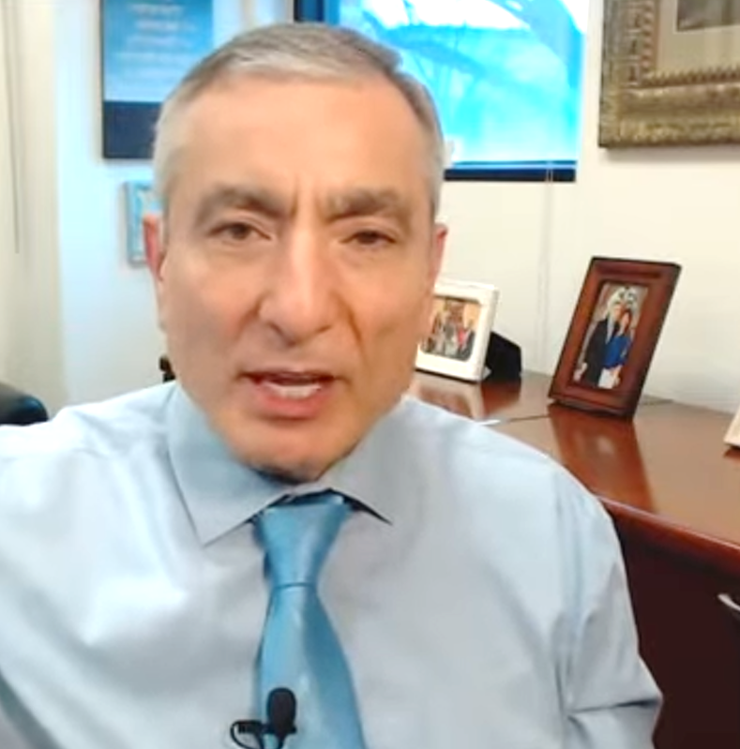
Prof James Tour
Kunnen we leven creëren als we alle eiwitten en andere stoffen bij elkaar brengen?
Logos.nl – https://logos.nl/livestreams/
19 januari 2022
Titel: The Origin of Life
Spreker: Dr. James Tour
Gastheer: Ruben Jorritsma MSc.
Fragment: vanaf 1 uur 30 min 50 sec

Slide 30
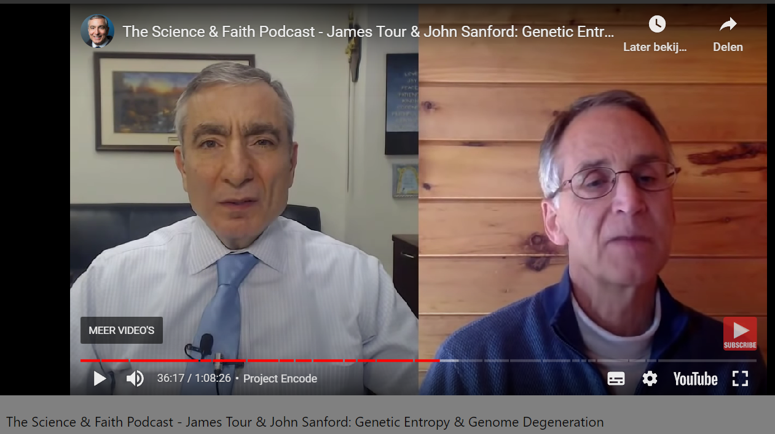
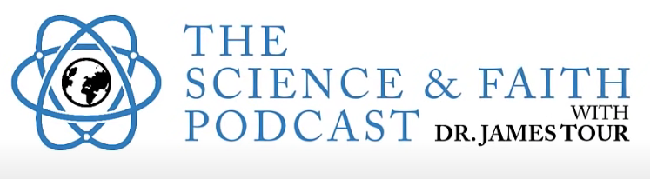
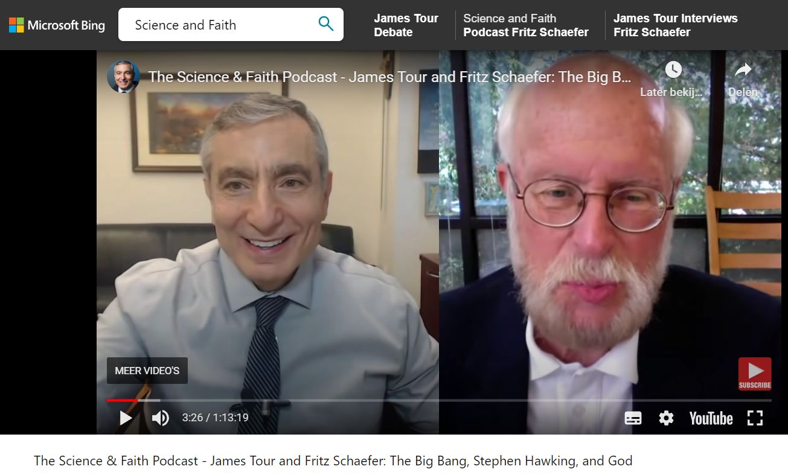
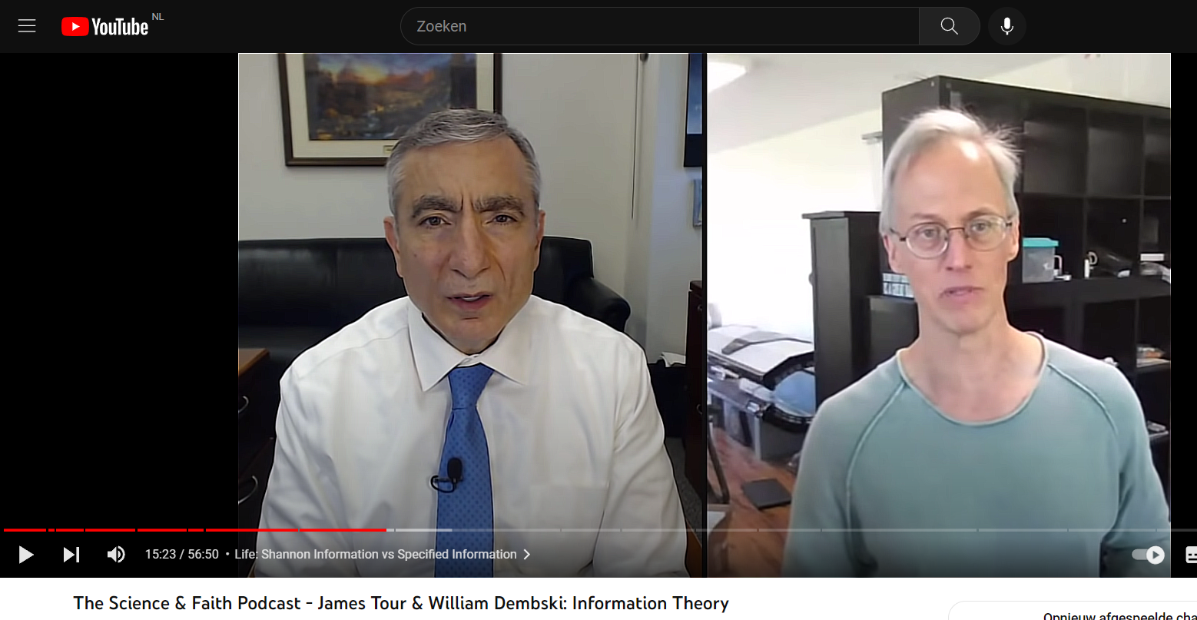
Topwetenschappers tonen de mis-informatie
Sanford
Dembski
Schaefer
Zie https://www.youtube.com/@DrJamesTour/featured

Slide 31
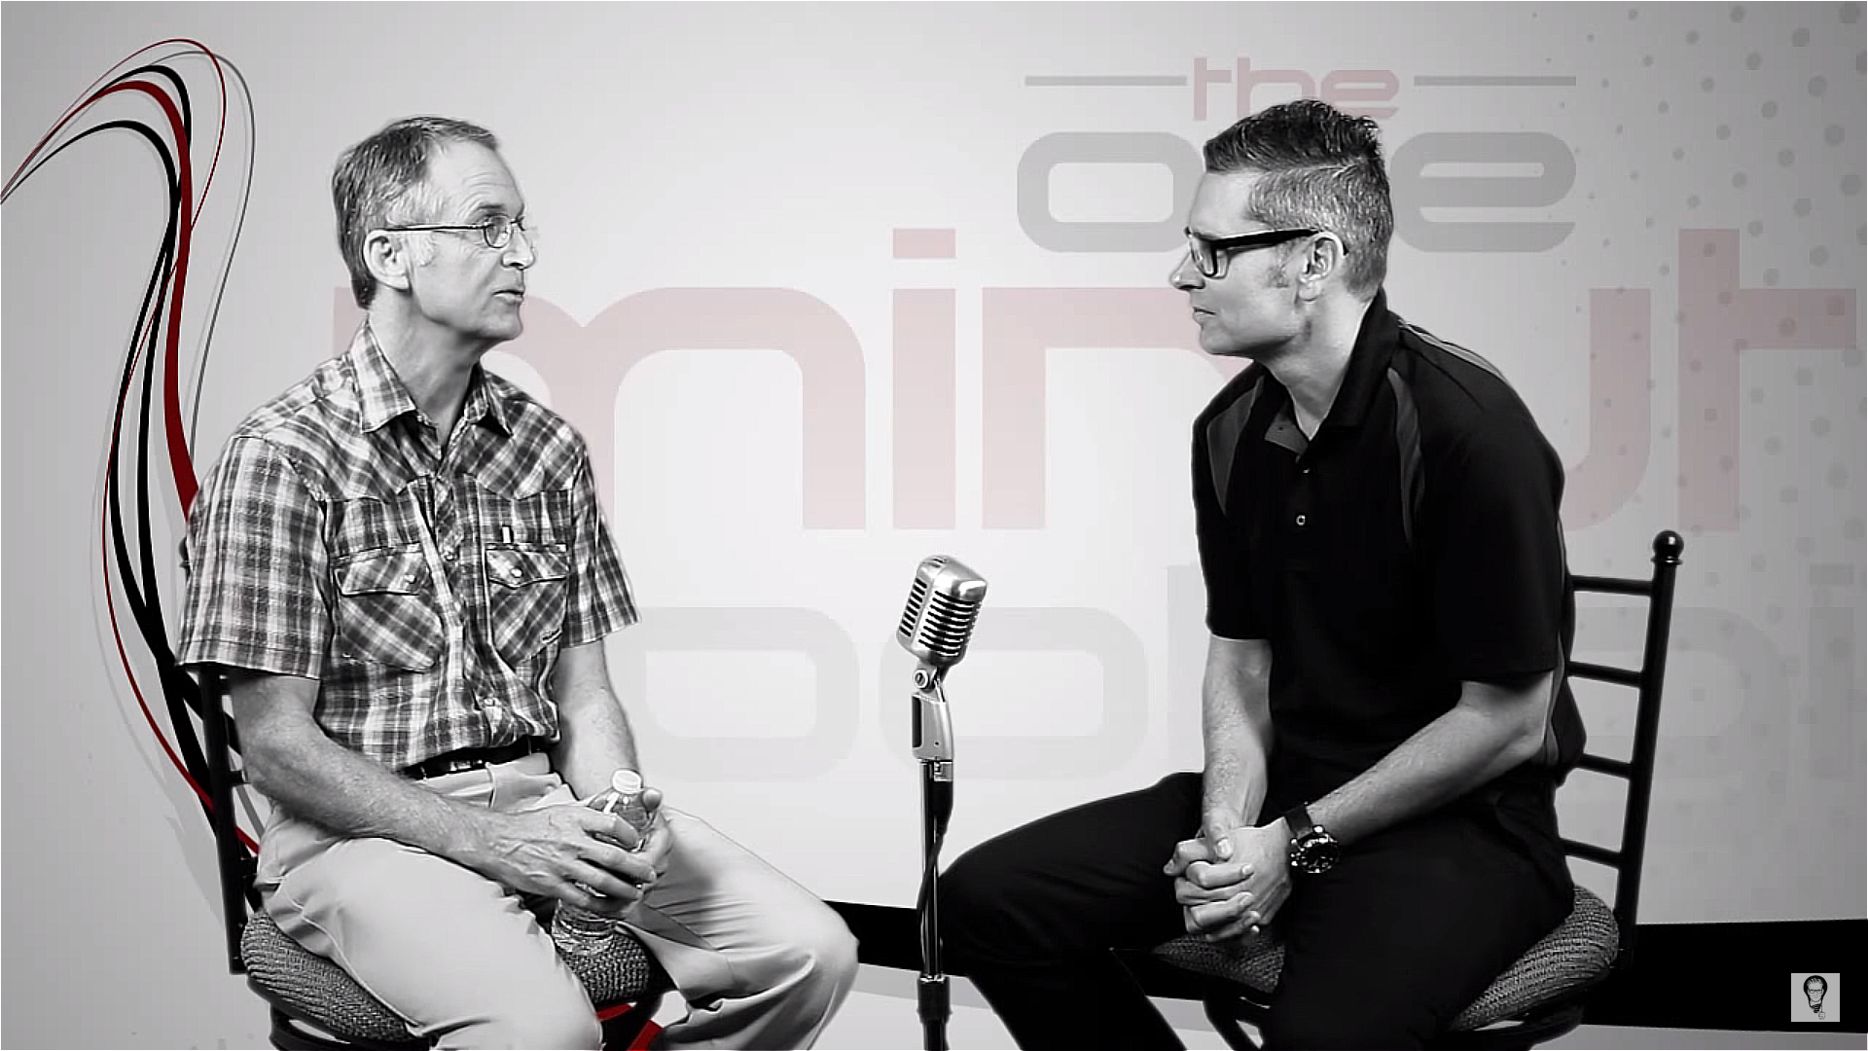
Sanford over genetische degeneratie
https://www.youtube.com/watch?v=jLG7hMJK1UU

Slide 32
Degeneratie …. Sanford aan het woord:
Zelfs met één mutatie per generatie zou de menselijke soort uitsterven (en alle andere soorten).
Nu weten we dat er ongeveer 100 mutaties per generatie zijn, dus het menselijke genoom vervalt in hoog tempo.
Elke generatie is minder dan de vorige!
Om in deze tijd nog in evolutie te geloven betekent dat je niet eerlijk bent naar de nieuw verworven wetenschappelijke inzichten, of simpelweg niet op de hoogte!

Slide 33
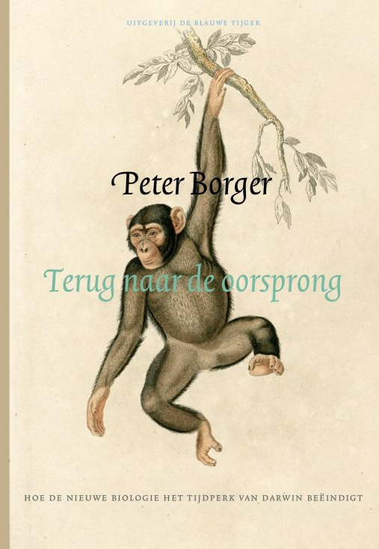
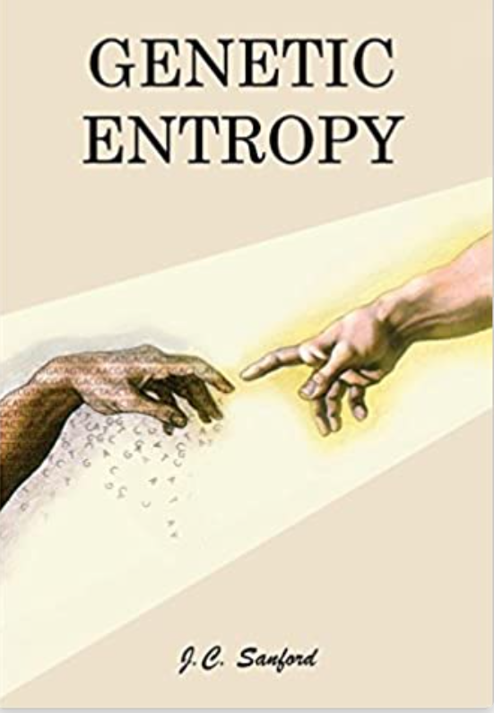
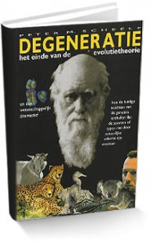
Evolutie compleet achterhaald!
Zomaar wat boeken …
Notes:
Project zet evolutie op losse schroeven
Posted 8 oktober 2020 by Peter Borger under Genetica, onderwijs, onderzoek
Nieuwe ontdekkingen aan het erfelijk materiaal maken het moeilijk om in Darwins evolutieleer te blijven geloven. Bijvoorbeeld de waarnemingen van ENCODE, een internationaal consortium van biowetenschappers, dat de functies van het menselijk genoom heeft ontrafeld. De derde en voorlaatste fase van het ENCODEproject is inmiddels afgesloten. Eind juli publiceerden de wetenschappers hun bevindingen in het vakblad Nature. En die liegen er niet om.
Vroeger werd het genoom bijna uitsluitend gezien als een statische opslag van genetische informatie, die vooral veel ”junk-DNA” (afval-DNA) bevat. Maar daar komen de genoomonderzoekers steeds meer van terug. Momenteel vatten ze het op als een bijna volledig functionele superdynamische informatieverwerkende computer. De informatie in het DNA overlapt elkaar, bevat meerdere dimensies en kan zowel vooruit als achterwaarts uitgelezen worden. De term ”junk-DNA” is inmiddels afgeschaft.
Darwin
Wat het ENCODEproject laat zien, is een genoom dat zonder meer een einde maakt aan het tijdperk van Darwin. Alleen weet niemand dat nog.
Wanneer de genoomonderzoekers in 2003 beginnen, hebben ze niets anders in gedachten dan het beschrijven van alle functionele elementen in het menselijk DNA. Ze willen niet alleen de plaats van alle genen bepalen, maar ook de schakelaars lokaliseren die de genen aan- en uitzetten. Verder willen ze weten op hoeveel manieren de stukken DNA worden vertaald naar functionele eiwitten. Bovendien zijn ze benieuwd naar wat er nog meer te zien is in het genoom aan biochemische of genetische functies.
Fase 1 van het ENCODEproject is in 2007 voltooid. Hieruit blijkt dat 93 procent –in plaats van 3 procent– van het menselijk genoom wordt overgeschreven naar verschillende RNA-moleculen (transcriptie). Sommige stukjes van de DNA-code worden vertaald naar een mRNA-code (”boodschappermolecuul”). Dit mRNA wordt vervolgens afgelezen door ribosomen (complex van eiwitten en RNA-moleculen) in de cel, die daarmee functionele eiwitten produceren (translatie).
Actief
Andere stukjes DNA worden vertaald naar andere typen RNA die niet in eiwitten worden vertaald. Deze RNA-moleculen regelen hoeveel er van bepaalde eiwitten moeten worden geproduceerd.
Elke letter van het genoom wordt gemiddeld in zes verschillende RNA-transcripten gebruikt. Hieruit blijkt dat het menselijk genoom veel meer nuttige informatie bevat dan werd aangenomen. Kennelijk is bijna het hele genoom actief. Transcriptie –het overschrijven van DNA naar RNA– kost de cel veel energie en coördinatie. Als het hierbij om functieloze transcriptie zou gaan, zoals voorstanders van Darwins evolutieleer opperen, zou de cel veel energie verspillen en een ingenieuze coördinatie voor niets inzetten. De cel benut bijna het hele genoom; er bestaat dus niet zoiets als ”junk-DNA”.
In fase 2 en 3 bestuderen de wetenschappers de functies van de eiwitten die de DNA-code vertalen naar RNA (aangeduid met de term epitranscriptome). De voltooiing van fase 2 zorgt in 2012 voor de grootste opschudding. De ENCODEwetenschappers tonen aan dat meer dan 80 procent van het genoom een biochemische functie heeft. Het al jaren goed bestudeerde deel bevat codes voor de productie van eiwitten. Het andere deel van het DNA blijkt ook vooral nuttige codes te bevatten. Deze DNA-regio’s, die voorheen als ”junk-DNA” zijn beschouwd, zijn intussen omgedoopt tot „onvertaalde regio’s”(untranslated regions, UTR’s).
Fase 3, die onlangs is voltooid, laat het genoom zien als een computer met miljoenen schakelaars. Deze bevinden zich zowel in het DNA als op eiwitten waar het DNA omheen is gewikkeld, de zogeheten histonen. Deze schakelaars regelen de toegankelijkheid van het genoom, zodat het DNA al dan niet toegankelijk is om te worden afgelezen.
Daarnaast hebben de wetenschappers honderdduizenden DNA-stukjes gevonden die communicatie mogelijk maken tussen regio’s die ver van elkaar liggen, bijvoorbeeld op verschillende chromosomen. De meeste van deze DNA-sequenties bevatten gebieden die eiwitten en RNA-moleculen kunnen binden. Ze regelen op ingenieuze wijze de functie en de positie van de genen die coderen voor de productie van eiwitten. Kortom, fase 3 bevestigt opnieuw dat het overgrote deel van het DNA een functie heeft.
Verrassing
De grootste verrassing van het ENCODEproject is dat ‘slechts’ 20.000 genen blijken te coderen voor de aanmaak van eiwitten. Verder coderen 37.000 genen voor RNA en bestaan er miljoenen schakelaars.
Bovendien zijn deze genen niet als een ‘kralensnoer’ lineair gerangschikt, zoals bij bacteriën. Ze vormen kleine coderende eilandjes, die exonen heten. Deze exonen bevinden zich in een ‘zee’ van genetische schakelaars. Eén exon kan worden gebruikt in combinatie met wel 33 verschillende genen die op verschillende chromosomen kunnen liggen. Eén exon kan dus deel uitmaken van het productieproces van heel veel verschillende eiwitten. Het aantal functionele eiwitten wordt daardoor bijna oneindig. Het is vergelijkbaar met een bouwdoos van LEGO.
De genen worden aan- en uitgezet door bepaalde stukjes DNA. Deze bevinden zich soms op tientallen of zelfs honderdduizenden baseparen (DNA-letters) afstand van de DNA-sequenties die ze controleren. Voor elk gen zijn zestig tot zeventig stukje DNA beschikbaar die coderen voor een schakelaar. En deze zijn vaak over meerdere chromosomen verdeeld.
Gewijzigde kijk
De publicaties van ENCODE hebben de kijk op het menselijk genoom sterk veranderd. Het genoom lijkt erg veel op een computer. De DNA-codes voor de eiwitten- en RNA-genen zijn vergelijkbaar met het ROM-geheugen (read-only memory) van de computer: de code om de opstartinstructies op te slaan. Het epigenetische deel van de DNA-code is als een RAM-geheugen (random-access memory): een korte termijn opslag van informatie die de computer actief gebruikt.
De belangrijke vraag die zich opdringt is: Kan zo’n geavanceerd genoom het product zijn van natuurlijke selectie, oftewel darwiniaanse evolutie?
Het antwoord volgt uit het Encodeproject. Al in 2012 meldt het projectteam dat 95 procent van de functionele producten van DNA-transcriptie geen tekenen van (natuurlijke) selectiedruk vertoont. Dat is echt vreemd. Want als de mens door mutaties en natuurlijke selectie is geëvolueerd vanuit aapachtige voorouders, zou dat terug te zien moeten zijn in het menselijke genoom. Dat is echter aantoonbaar niet het geval. Dit kan alleen maar betekenen dat natuurlijke selectie geen doorslaggevende bijdrage heeft geleverd aan het ontstaan van onze voorouders.
Doodsteek
De Darwiniaanse evolutie heeft kennelijk geen rol van betekenis gespeeld bij het ontstaan van de mens. Dat is de doodsteek voor de evolutietheorie, die nog altijd wordt voorgesteld als natuurlijke selectie van zich opstapelende genetische foutjes (mutaties). Evolutiebioloog Dan Graur bekende dan ook na de publicatie van fase 2 dat „wanneer het menselijk genoom inderdaad vrijwel geen ”junk-DNA” bevat zoals het ENCODEproject suggereert, een lang en ongeregeld evolutionair proces geen verklaring biedt voor het bestaan van het menselijk genoom.” Vrij vertaald: als ENCODE gelijk heeft, is evolutie onjuist. Nu fase 3 is voltooid, kunnen we niet anders dan de enige logische conclusie trekken: de wetenschap zelf heeft Darwins theorie weerlegd.
WAT IS ENCODE?
ENCODE is een internationaal project van enkele honderden genoomwetenschappers. De term ENCODE is een afkorting en staat voor ”ENCyclOpedie van DNA-Elementen” (”ENCyclOpedia of DNA Elements”). Deze afkorting geeft informatie over het doel dat ENCODE nastreeft: het bepalen (annoteren) van alle functionele elementen in het menselijk genoom.
Het menselijk genoom bevat ongeveer 22.000 genen, stukjes erfelijke informatie die de code bevatten voor de productie van een bepaald eiwit. Van het overgrote deel van het DNA was de functie niet bekend. Het project om deze functies in kaart te brengen, ging in 2003 van start.
De identificatie van functionele elementen in het menselijk genoo07m door ENCODE wordt uitgevoerd in vier opeenvolgende fasen. De derde fase werd in juli 2020 afgerond en het tijdschrift Nature publiceerde de belangrijkste resultaten.
Dit artikel is met toestemming van de auteur overgenomen uit het Reformatorisch Dagblad. De volledige bronvermelding luidt: Borger, P., 2020, Project zet evolutie op losse schroeven, Reformatorisch Dagblad 50 (156): 20-21 (PDF).

Slide 35
Wereldwijde familiestamboom
Wereldwijde familiestamboom gebaseerd op het Y-chromosoom van de man van vader op zoon.

Slide 36
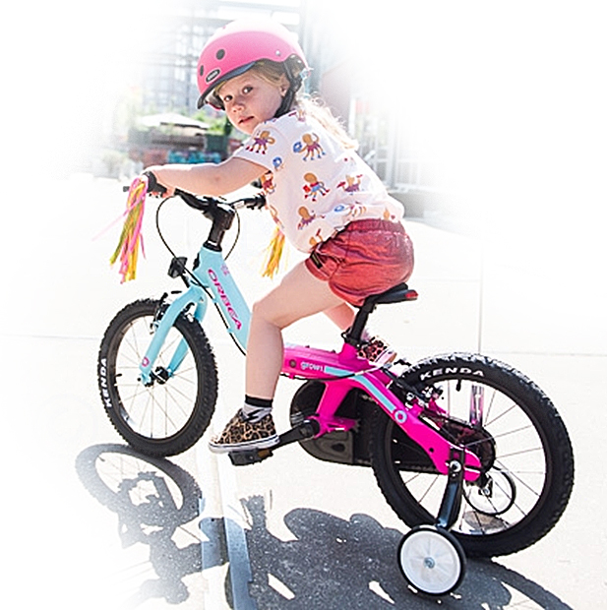
Zijwieltjes
Liefde en zorg!
Notes:
Wat zie je hier?
Liefde en zorg van een vader en een moeder! God’s idee!
Om te laten zien hoe God is en denkt over jou!
God laat Zijn liefde en zorg zien in heel de schepping!
Een goede kennis van mij kwam tot geloof door het volgende voorbeeld.

Slide 37
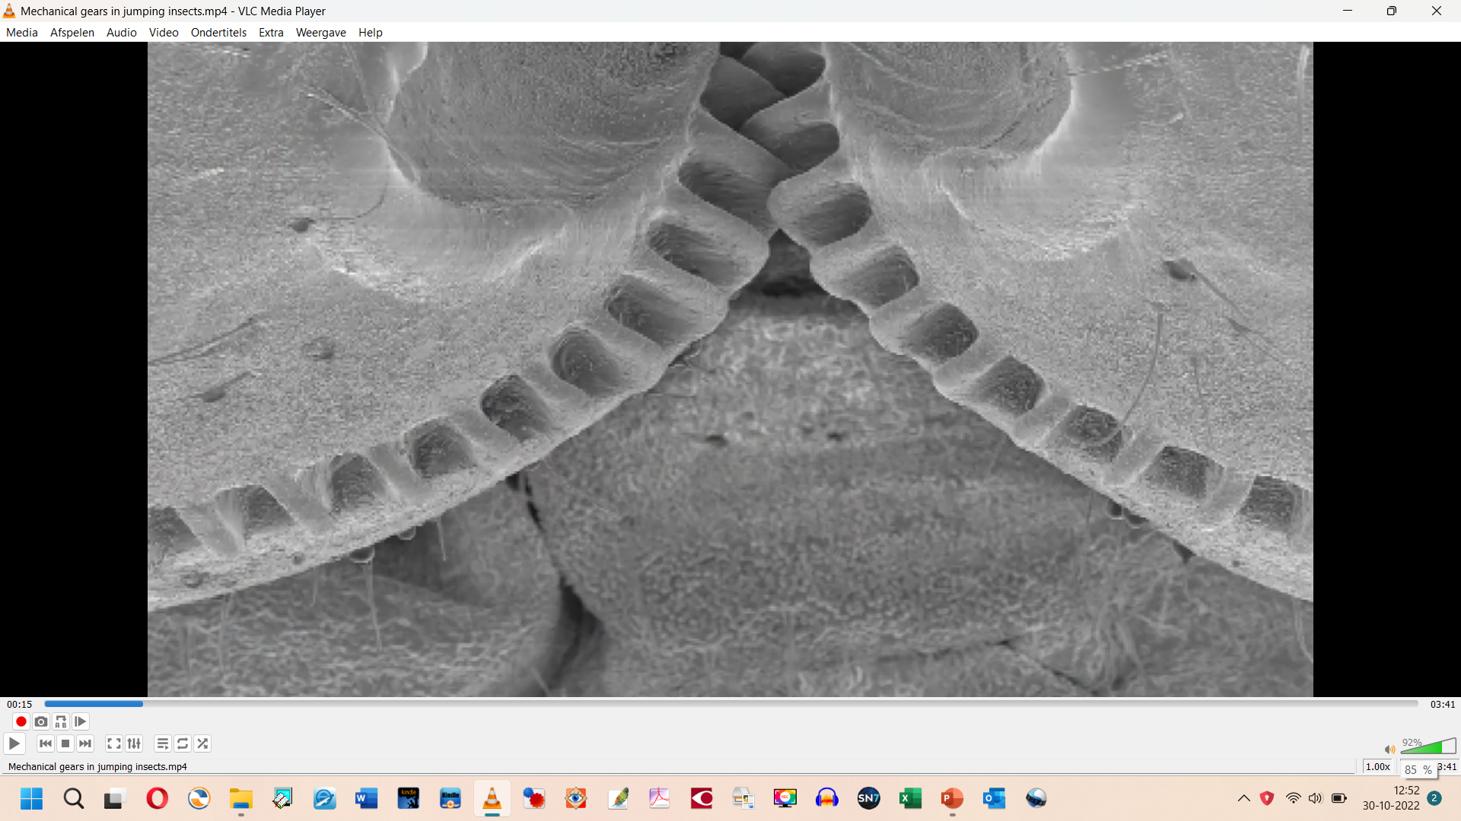
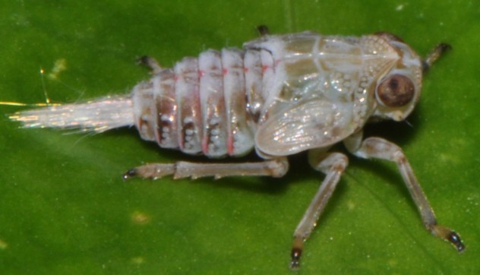
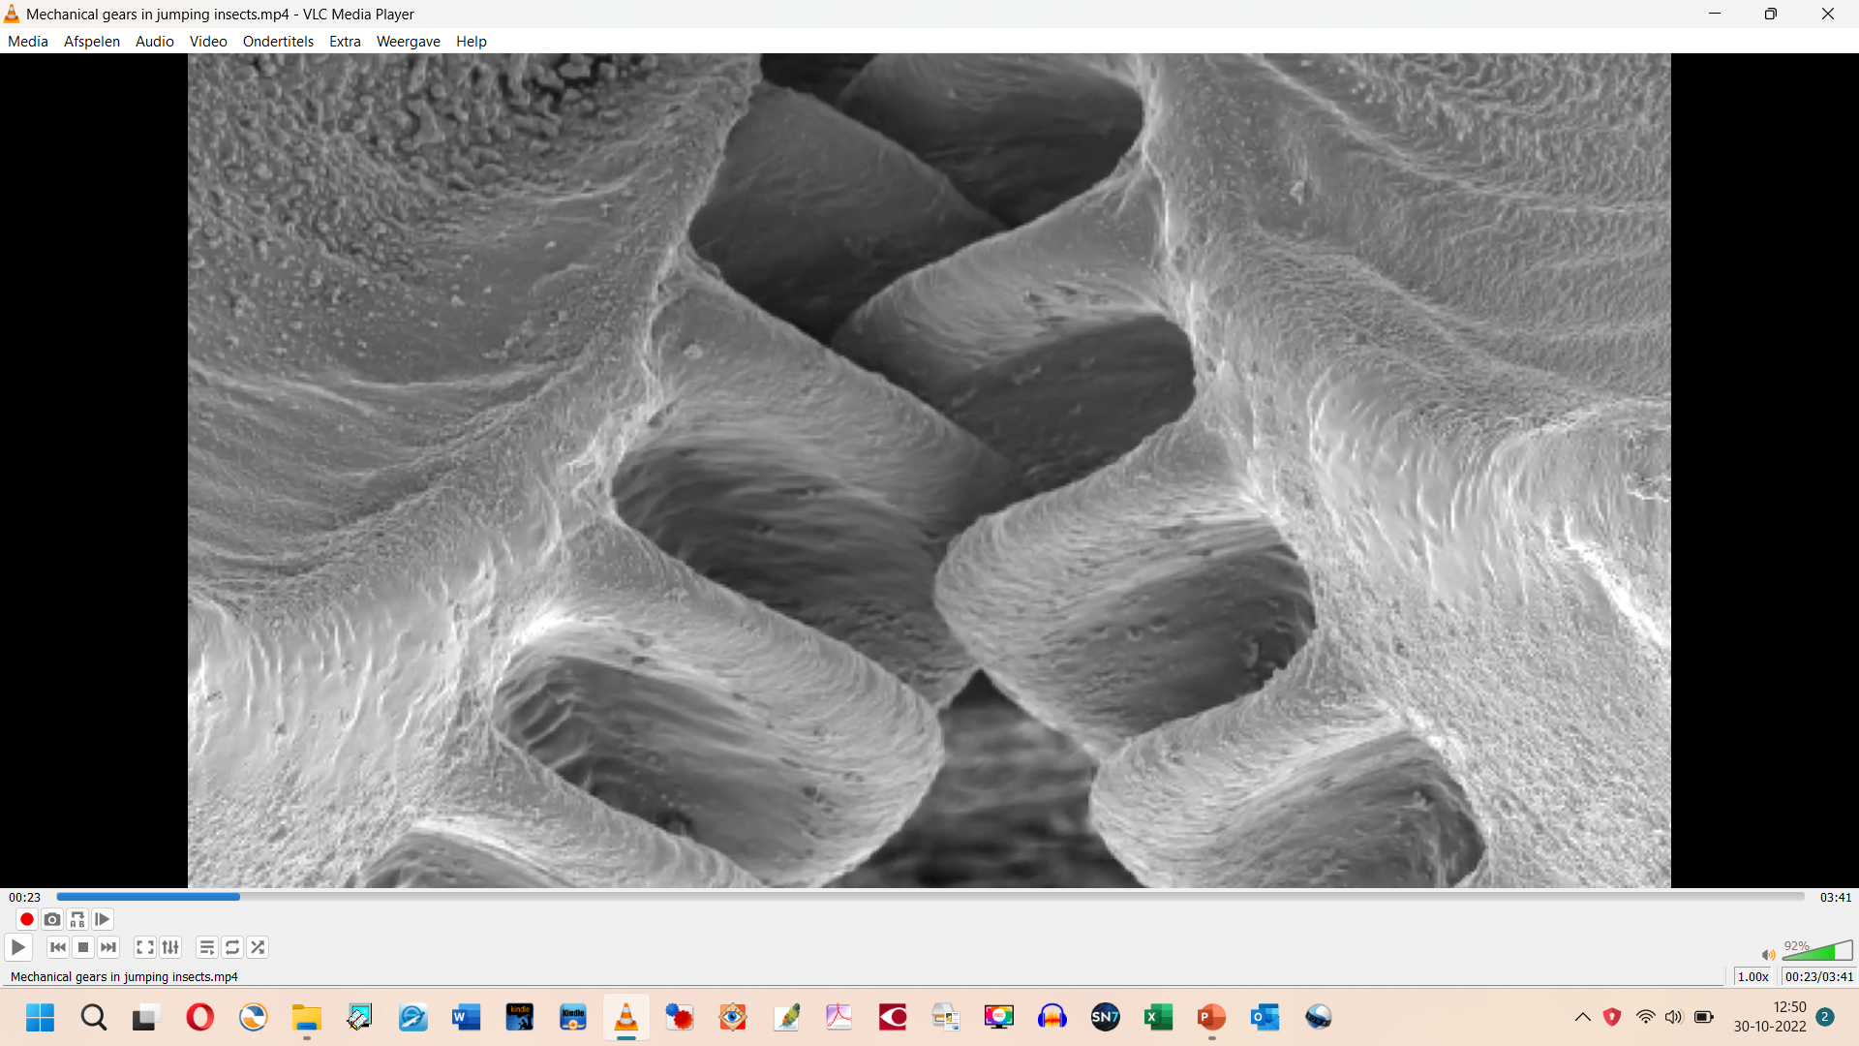
“Zijwieltjes” van je Schepper!
Notes:
While taking a routine high-speed photography study of animals’ movement at Cambridge University, scientists noticed something strange about the locomotive processes of members of the Issus genus: They appeared to have gears attached to their legs. On closer inspection, it was discovered that this was the case, marking the first known instance of mechanical gears being used by animals.
Used to synchronize the movements of the creatures’ legs, these gears allow the Issus to jump with pinpoint accuracy at the extraordinary speed of 13 kilometers per hour (8 mph) in under two seconds. Although that might not seem like much to us, when you consider that Issus commonly grows to 2.5 millimeters (0.1 in), it’s a level of acceleration (relative to their size) that we humans are entirely incapable of.
However, there is one downside: These gears are only present in nymph insects, as they’re lost during the transformation into an adult. (Een soort “zijjwieltjes” voor kleine kinderen)
Ylva Poelman: De cicade Issus coleoptratus heeft tandwielen in zijn achterpoten. Hiermee synchroniseert het insect de beide achterpoten tijdens zijn krachtige afzet om te voorkomen dat hij gaat buitelen of tollen.
Een piepkleine cicade blijkt al veel langer dan wij in het bezit te zijn van tandwielen. Deze ‘tandwielcicade' is een klein insect van amper zeven millimeter groot dat niet kan vliegen, maar wel een enorme sprongkracht heeft. Het beestje kan tot een meter hoog springen, meer dan 140 keer zijn lengte, en heeft hierbij een afzetsnelheid van 3 meter per seconde. Met een dergelijke sprongkracht is het belangrijk dat het insect zich met beide achterpoten tegelijk afzet, omdat het anders gaat buitelen of tollen. Tandwielen in zijn twee achterpoten grijpen vlak voor de sprong in elkaar om de poten te coördineren zodat ze tegelijkertijd afzetten. Dit stelt de cicade in staat om een perfect gesynchroniseerde sprong te maken, zonder acrobatische toeren, en die hem tot grote hoogte brengt.

Slide 38
Alles wijst op een sublieme SCHEPPER
Romeinen 1:20 (Het Boek)
God is wel onzichtbaar, maar Zijn werk
(alles wat Hij heeft geschapen) bewijst Zijn eeuwige kracht.
Want sinds het ontstaan van de wereld is Zijn bestaan duidelijk te herkennen uit wat Hij gemaakt heeft.
Daarom hebben de mensen geen enkele verontschuldiging.

Slide 39
Waarheid of leugen
XX XY en het genderdebat , >6500 genexpressies van de 25000 genen
Waarom zou je een gevoelige jongen ‘vrouwelijk’ noemen,
hij is gewoon XY
Waarom zou je een stoer meisje ‘mannelijk’ noemen?
Ze is gewoon XX
Daar verandert een gesprek of operatie niets aan!

Slide 40

CO2 – Het is de vraag
Het is de vraag of CO₂ het doorslaggevende broeikasgas is.
(-80ºC en +400ºC)
Waterdamp heeft een veel sterker temperatuureffect.
Het is de vraag of er een abnormale klimaatverandering is.
CO₂ is een basisingrediënt voor alle leven: CO₂ + H₂O geeft C₆H₁₂O₆ en O₂

Slide 41
Bijbelse verwachting
Openbaring 17:17 Want God heeft hun ingegeven zijn plan te verwezenlijken door eensgezind hun koningschap over te dragen aan het beest, totdat alles wat God gezegd heeft, in vervulling is gegaan.
2 Timotheus 3:1 Weet wel, dat er in de laatste dagen zware tijden zullen komen: 2-4 want de mensen zullen zelfzuchtig zijn, geldgierig, pochers, vermetel, kwaadsprekers, aan hun ouders ongehoorzaam, ondankbaar, onheilig, liefdeloos, trouweloos, lasteraars, onmatig, onhandelbaar, afkerig van het goede, verraderlijk, roekeloos, opgeblazen, met meer liefde voor genot dan voor God, 5 die met een schijn van godsvrucht de kracht daarvan verloochend hebben; houd ook dezen op een afstand.

Slide 42
Het uur der
WAARHEID

Slide 43
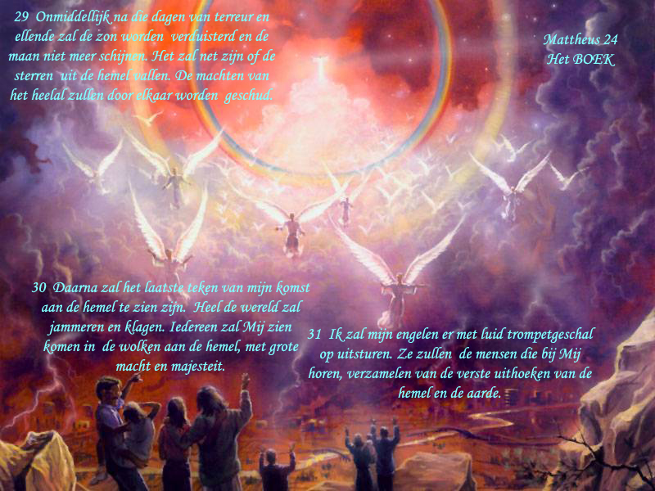
Het uur der waarheid komt!

Slide 44
Handout
Handout – Wat is waarheid? …. Together 13 januari 2023
Jezus: … Ieder die uit de waarheid is, hoort naar mijn stem.
Pilatus: … Wat is waarheid? Joh 18:36-37 Terwijl de Weg, de Waarheid en het Leven voor hem staat!
Hoe speelt Waarheid een functie in het geloof? Hoe verdedig je de waarheid met solide argumenten?
Begin met vragen stellen (zie Tactics van Koukl)…. Bij voldoende kennis vragen vanuit argumenten.
Redenen en argumenten om te geloven in God en Zijn Woord, in een godvergeten wereld.
Persoonlijk: na 60 jaar deel van de strijd tussen geloof en ongeloof. Voorbeeld uienprijs (zie sinco.nl)
Onjuiste manipulerende achterhaalde “info” in schoolboeken biologie, aardrijkskunde, scheikunde …
De steenkoolvorming in vele miljoenen jaren zoals mij geleerd op school bleek heel anders (zoals ik mijn leraar in de 1e klas al vertelde) … z-verbindingen tonen aan dat er geen jaren tussen de lagen kunnen zitten, de steenkoolvorming en lagen na de uitbarsting van Mt St Helen in Washington (westkust US) laten dikken lagen zien die in uren of enkele tientallen jaren zijn gevormd.
Waarom wordt de waarheid verward? De naam voor duivel is diabolos van dia-ballo = verwarren!
Waar zou deze duivel als tegenstander van God het pijnlijkst God treffen? Ontfutsel God Zijn eer, Zijn schepping en Zijn beeld in Zijn mensen. Hoe zou dat moeten?
Maak God tot Leugenaar - vervang de Schepper door “Alles kwam vanzelf” - vervang 6 dagen en 1 rustdag door miljarden jaren en 24/7 economie – vervang Gods beeld in mannelijk (XY) en vrouwelijk (XX) door LHBT+ …. - vervang “beheer namens God” door onderdrukking en exploitatie – vervang waarheid door verwarring met ieder zijn eigen ‘waarheid’.
Het lukt satan in het Paradijs, “in de dagen van Noach” met soort vermenging, abortus en seksuele onteigening/perversie…. En wat zien we nu? 2 Petrus 3. Het zal zijn als in “de dagen van Noach”…
Wat kan je verwachten? Toen de wereldwijde Vloed, nu Jezus wederkomst met wereldwijd vuur.
Is de Bijbel betrouwbaar? Alle boeken die de Bijbel als onbetrouwbaar afschilderden liggen na verloop van tijd in de prullenbak. De hoeveelheid manuscripten, de betrouwbare overlevering (Dode Zee rollen), het uitkomen van de profetieën, de opstanding van Jezus. Gevolg Jeremia 8:9
Nieuwe wetenschappelijke inzichten.
De Cambrian explosion (soorten ontstonden massaal gelijktijdig) – mitochondriaal DNA mutatie onderzoek toont dat 90% van alle soorten gelijktijdig ontstonden duizenden jaren geleden
Wetenschappelijke onmogelijkheid van evolutie (zie entropiewet = tweede hoofdwet thermodynamica… alles vervalt tot chaos en niet andersom), eiwiten kunnen niet in een in een oersoep ontstaan, het genoom van bestaande soorten neemt NIET toe in informatie maar áf door mutaties (Dawkins stil… Genetic Entropy van Sanford)
Even simpel nadenken wijst op een SCHEPPER. Zie de berekening van de kans op het spontaan ontstaan van 1 eiwit van 100 aminozuren uit een zee van benodigde atomen 1:10¹³¹ terwijl het geschatte universum slechts 10⁸⁰ atomen heeft. In een cel zitten duizenden verschillende eiwitten die veel ingewikkelder zijn en allemaal samenwerken/op elkaar zijn afgestemd bovendien.
Het DNA onderzoek toont ongekende en onverwachte complexiteit die alleen aan een zeer superieure INTELLIGENTIA (God de Schepper) kan worden toegekend. Onderzoek aan mitochondriaal en Y-chromosomaal DNA toont dat er een oorspronkelijke “Adam” en “Eva” zijn die 4000-6000 jaar geleden leefden
Vele topwetenschappers zijn christen waarschuwen voor de misinformatie en geloven de Bijbel .
Alles wijst op een liefdevolle sublieme Schepper zoals de Bijbel zegt o.a. in Romeinen 1:20
“God is wel onzichtbaar, maar Zijn werk (alles wat Hij heeft geschapen)
bewijst Zijn eeuwige kracht. Want sinds het ontstaan van de wereld
is Zijn bestaan duidelijk te herkennen uit wat Hij gemaakt heeft.
Daarom hebben de mensen geen enkele verontschuldiging.”

